Slide 1
平成２６年度診療報酬改定のポイント
～消費税問題も絡めながら～
診療報酬改定講習会
平成２６年 ２月１４日
有限会社メディカルサポートシステムズ
公益社団法人日本医業経営ｺﾝｻﾙﾀﾝﾄ協会
神奈川県支部副支部長
認定医業経営ｺﾝｻﾙﾀﾝﾄ 第5590号
細 谷 邦 夫

Slide 2
はじめに

Slide 3
はじめに
４月に向けて
本日の内容
  本日の資料は２月１２日の中医協答申に基づいています
  答申で発表されるのは主要な一部の項目で、全ての項目は３月５日（予定）の官報告示で実施されます
  詳細な算定ルールについては、３月以降にだされる疑義解釈（Ｑ＆Ａ）を待つ必要があります
施設基準の届出を行う際の留意事項
  指導・監査等の実施件数
    個別指導 ４,３０２件 （対前年度比 ３４７件増）
    適時調査 ２,４０９件 （対前年度比１３５件増）
    監査 ９７件 （対前年度比 ６４件減）

Slide 4
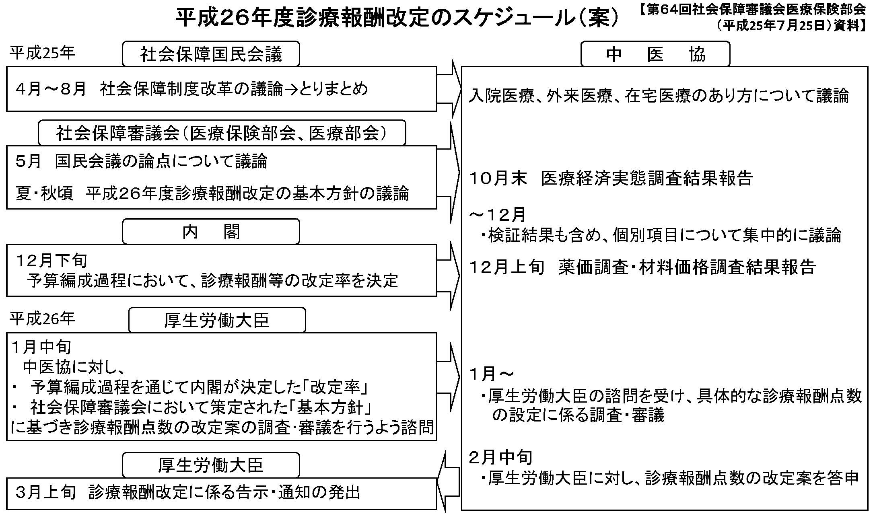
平成２６年度診療報酬改定
改定までのスケジュール

Slide 5
はじめに
改定率
診療報酬本体改定率 ＋０．７３％（＋０．６３％）
  各科改定率
    医科 ＋０．８２％ （＋０．７１％）
      計2,200億円：診療所600億円、病院1,600億円
    歯科 ＋０．９９％ （＋０．８７％）
    調剤 ＋０．２２％ （＋０．１８％）
薬価改定等改定率▲０．６３％（＋０．７３％）
  薬価改定 ▲０．５８％ （＋０．６４％）
  材料価格改定 ▲０．０５％ （＋０．０９％）
別途、後発医薬品の価格設定の見直し、うがい薬のみの処方の保険適用除外などの措置を講ずる
（）内は、消費税率引上げ対応分
別途９０４億円の基金を用意

Slide 6
はじめに
平成２６年度診療報酬改定の考え方
社会保障改革の方向性
  年齢別負担から能力別負担へ
    給付の重点化・効率化
    給付＝高齢者、負担＝現役世代の構図見直し
  2025年問題と地域包括ケアシステム
    人口問題だけでなく、診療報酬と介護報酬の関連
    「病院完結型医療」から「地域完結型医療」へ
平成２８年診療報酬改定へのヒント
  改定の附帯意見
  社会保障と税一体改革
    消費税問題と診療報酬にどのような関連があるのか？
    社会保障国民会議での議論
  医療法改定

Slide 7
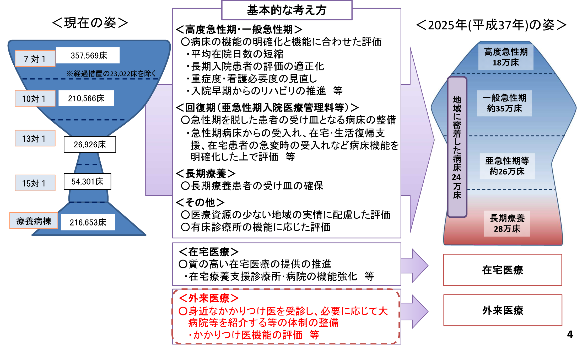
平成２６年度診療報酬改定
社会保障改革に向けた基本的考え方
２０２５年の姿

Slide 8
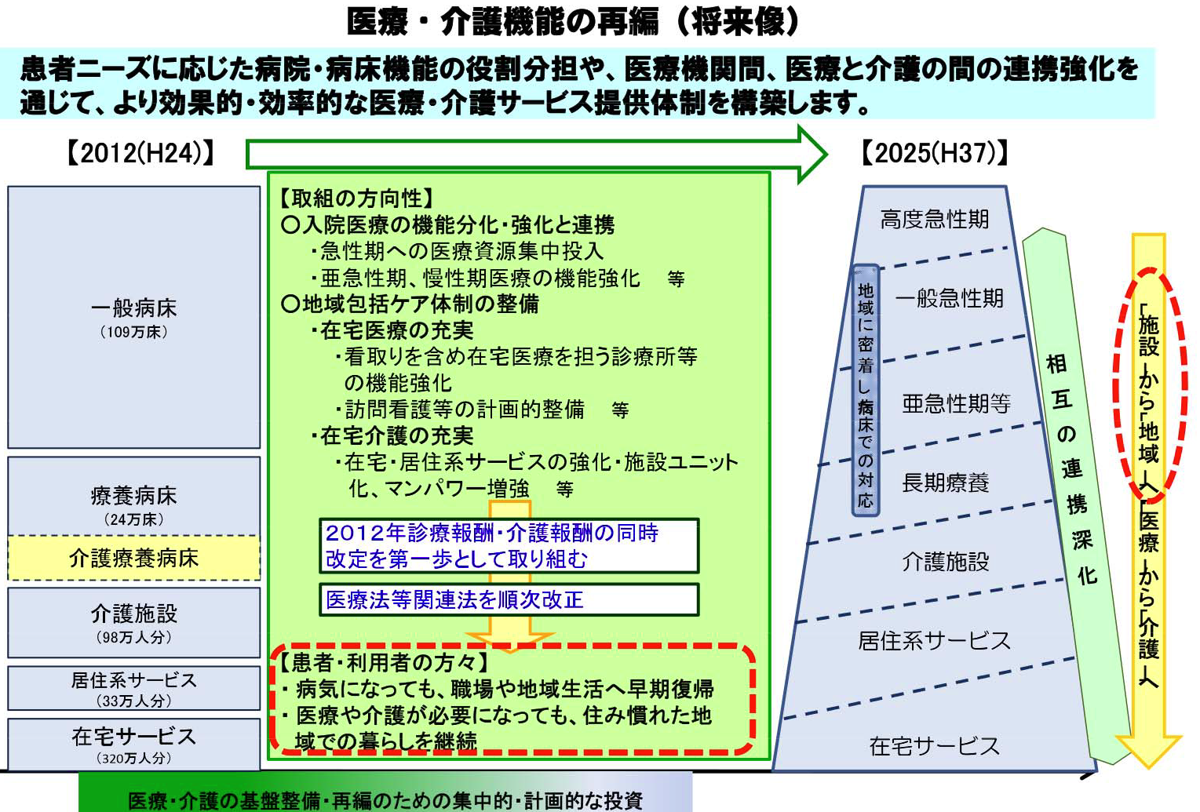
平成２６年度診療報酬改定
社会保障改革に向けた基本的考え方
2025年の姿図

Slide 9
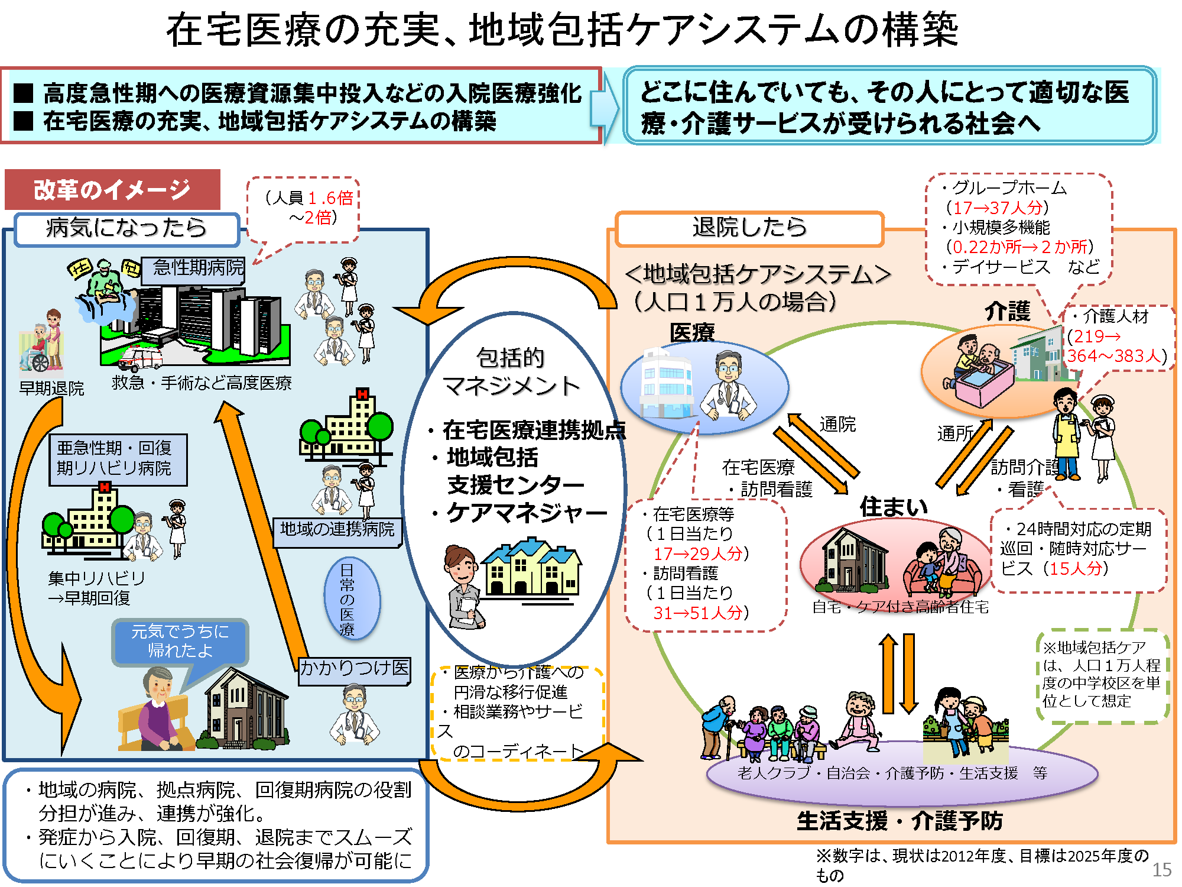
平成２６年度診療報酬改定
地域包括ケアシステム

Slide 10
社会保障改革の方向性
【参考】地域包括ケアシステムについて
日本医師会「地域包括ケアシステム推進室」設置
  地域医療ビジョンの策定や新たな基金900億円の活用等
  今後の都道府県と都道府県医師会の連携強化
  行政との連携を円滑に進めるための実務的な支援・指導を行ったり、基金の活用などをめぐる都道府県医師会や郡市区医師会からの問い合わせに対応
地域医療ビジョン策定過程に関与を
  「医療関係者にとって重要なのは、都道府県でビジョンを策定する委員会にどれだけ皆さん方の仲間を入れ込むか」であると指摘した上で、「自分たちの立場やニーズをきちんと政策に反映させることができるかどうかがこれからものすごく重要になってくる。そういう体制をそれぞれの医療関係者の中で整えていただくことが必要になる」と都道府県行政への積極的関与が必要と強調した。
メディファクスweb平成26年2月13日記事より横倉会長の発言を引用
メディファクスweb平成26年1月20日記事より武見敬三参議院議員の発言を引用

Slide 11
社会保障改革の方向性
平成２６年度診療報酬改定附帯意見
（入院医療）
①一般病棟入院基本料（７対１、10対１の特定除外制度の見直し等）､有床診療所入院基本料等の見直し､地域包括ケア病棟入院料の創設等の影響を調査･検証し、入院医療の機能分化･連携の推進について引き続き検討
②療養病棟､障害者病棟､特殊疾患病棟等における長期入院も含めた慢性期入院医療の在り方について検討
③短期滞在手術等基本料の見直しの影響を調査・検証
（外来医療）
④主治医機能の評価の影響、大病院の紹介率・逆紹介率等の状況等を調査・検証し、外来医療の機能分化・連携の推進について引き続き検討
（在宅医療）
⑤在宅不適切事例の適正化について影響の調査・検証、歯科訪問診療の診療時間等の調査・検証、在宅医療を主に行う保険医療機関の外来医療の在り方の検討等を含め、在宅医療の推進と介護保険との連携について引き続き検討

Slide 12
社会保障改革の方向性
平成２６年度診療報酬改定附帯意見
（その他）
⑥救急医療管理加算の見直し、廃用症候群のリハビリテーションの適正化等の影響、維持期リハビリテーションの介護サービスへの移行の状況等について調査･検証
⑦残薬確認の徹底と外来医療の機能分化･連携の推進等のため、分割調剤について引き続き検討
⑧チーム医療の推進、医療従事者の負担軽減措置等について影響を調査・検証
⑨後発医薬品の使用促進策、いわゆる門前薬局の評価の見直し、妥結率が低い保険薬局等の適正化等の影響を調査・検証
⑩明細書の無料発行の促進の影響を調査・検証
⑪ＩＣＴを活用した医療情報の共有の在り方を検討
⑫消費税率引上げに伴う対応の影響を調査・検証

Slide 13
社会保障改革の方向性
社会保障改革のスケジュール（医療）
2014年度
  高齢受給者の窓口負担を本則通りに（１割→２割）
  難病への医療費助成の拡充（2014年に法改正）
  国保・後期高齢者の保険料について低所得者負担軽減と高所得者の引き上げ
2017年度まで
  紹介状無しの大病院外来患者に定額負担を導入
  入院時食事療養費の見直し
  都道府県が医療提供体制の改革を進める仕組みの導入
  国保の運営を都道府県に移管
  被用者保険からの支援金に総報酬制を導入

Slide 14
社会保障改革の方向性
社会保障改革のスケジュール案（介護）
2015年度
  一定以上所得者の一部負担割合の引き上げ
  要支援者向けサービスを介護保険から市町村事業に移管
  低所得者の保険料負担軽減
  （持続可能な社会保障制度の確立を図るための改革の推進に関する法律 等
  平成25年12月 5日）

Slide 15
社会保障改革の方向性
窓口業務に関わる部分
平成２６年４月１日実施
  前期高齢者の一部負担金は新たに７０歳を迎える方から段階的に移行
平成２７年１月実施
  難病への医療費助成の拡充（平成27年1月から）
    助成対象が56疾患から約300疾患に大幅拡大
    実施は段階的に行われる
      平成27年1月：既存疾患のほか、既に診断基準や重症度基準ができている新規疾患
      平成27年夏以降：残りの新規疾患が加わり完全施行
    平成30年からは政令指定都市に権限委譲
      レセプトの請求方法が気になるところ
  高額療養費制度の見直し等（平成27年1月から）

Slide 16
前期高齢者の一部負担金の見直し
一般・
低所得者
現役並み所得者
Ｈ２６
Ｈ２７
Ｈ２８
Ｈ２９
Ｈ３０
【１割】
【２割（法定）→１割】（予算措置で凍結中）
（約600万人）
３割
３割
【１割】
【２割→１割】
（予算措置で凍結）
３割
３割
（
【1割】
【1割】
３割
３割
【1割】
【1割】
３割
３割
【１割】
【1割】
３割
３割
【1割】
３割
３割
７５歳
【2割】
【２割】
【2割】
【2割】
７0歳
【２割】
【3割】
【3割】
【3割】
【3割】
【3割】
【3割】
70歳に到達する者から段階的に2割負担
出所：厚生労働省資料に基づいて作成

Slide 17
療養担当規則

Slide 18
療養担当規則
患者紹介ビジネス対策
経済的利益の提供禁止項目を新設
  （ 経済上の利益の提供による誘引の禁止）
  第二条の四の二（ 略）
  ２ 保険医療機関は、事業者又はその従業者に対して、患
  者を紹介する対価として金品又はその他の健康保険事
  業の健全な運営を損なうおそれのある経済上の利益の
  提供により、患者が自己の保険医療機関において診療を
  受けるように誘引してはならない。
  （調剤薬局においても同様）

Slide 19
療養担当規則
明細書無料発行の促進
患者への情報提供の促進、医療の透明化
  400床未満の病院（レセプト電子請求している）
    「正当な理由」による例外（レセプトコンピュータあるいは自動入金機の改修が必要な場合）を認めない
    平成27年度末まで２年間の猶予期間を設ける
  400床未満の病院及び診療所
    「正当な理由」に該当する保険医療機関
      レセプトコンピュータを改修する時期等を届出
      1,000円を超える明細書の発行料金を徴収している場合は、その料金設定の根拠を明確にする

Slide 20
基本診療料

Slide 21
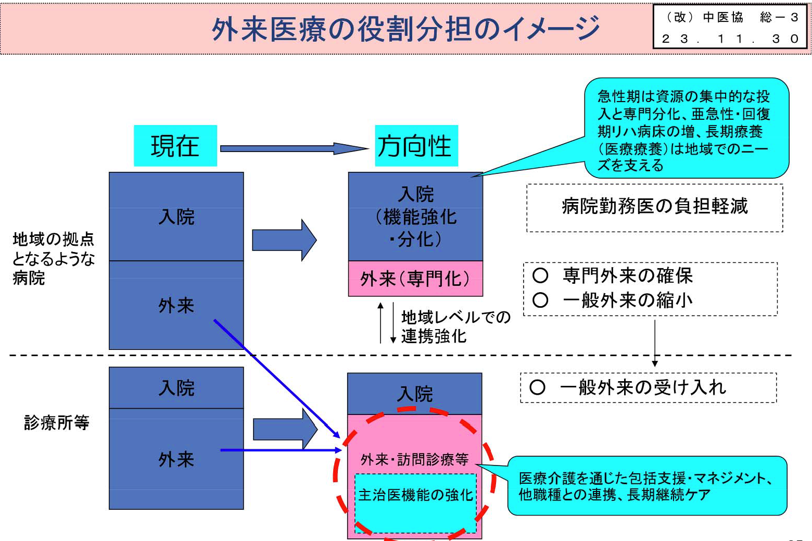
外来医療について
外来医療の機能分化と連携
イメージ図
  ２５．１．２３中医協の資料

Slide 22
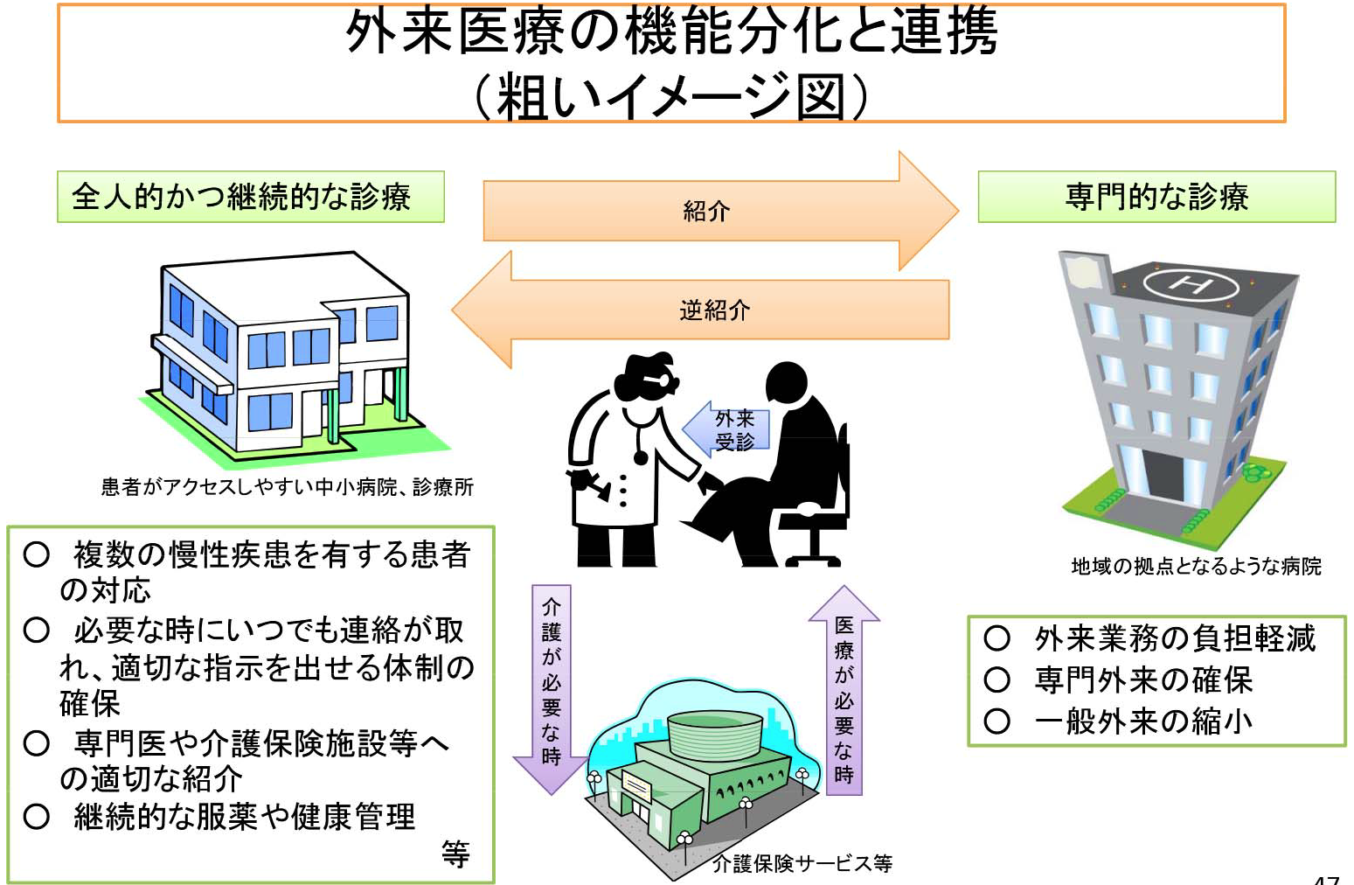
外来医療について
外来医療の機能分化と連携
イメージ図
  ２５．１．２３中医協の資料

Slide 23
基本診療料
初診料・再診料
基本診療料
  初診料 ２７０点 ⇒ ２８２点
    同日複数科初診 １３５点 ⇒ １４１点
  再診料 ６９点 ⇒ ７２点
    同日複数科再診 ３４点 ⇒ ３６点
  地域包括診療加算（２０点）の新設（別ページにて詳細）
【参考】調剤薬局
  調剤基本料 ４０点 ⇒ ４１点
    いわゆる門前薬局 ２４点 ⇒ ２５点
    一包化加算と無菌製剤処理加算を引上げ

Slide 24
基本診療料
【参考】消費税の歴史
平成元年(1989年)4月4日 消費税創設 税率3%
  【参考】消費税第6条
    健康保険法、国民健康保険法等の規定に基づく療養の給付及び入院時食事療養費等と列挙されており広く社会保険診療について非課税と定められている。
平成9年 消費税率5%へ引き上げ
平成15年12月 価格表示の税込表示が義務化

Slide 25
基本診療料
【参考】消費税の歴史
政府は「診療報酬で補填済」と言うが・・・
  平成元年(1989年) 0.76%
  平成9年(1997年) 0.77%
    消費税による影響が明らかであると考えられる代表的な診療報酬点数の36項目についてのみ改定を行う
診療報酬に占める控除対象外消費税の割合
  平均で2.22%に相当（日医調査）
  0.76% ＋ 0.77% ＝ 1.53%
  差し引き0.69%の差損がある
  平成元年からの診療報酬改定の方向性の変化
  包括化等により必ずしも反映されないものが多い
  医療機関ごとのコスト構造が違い診療報酬では限界がある

Slide 26
基本診療料
【参考】消費税引き上げへの対応策
平成26年4月1日 消費税率8%へ
  平成25年10月1日(指定日)前に締結した工事については、平成26年4月1日以降に資産の譲渡が行われていても、改正前の税率(5%)を適用
  窓口では自費項目の見直しに伴い、レセコンやレジの税率変更等の作業が発生
平成27年10月1日 消費税率10%へ
  同様の猶予期間が設けられると予測される
  診療報酬が単純に課税対象となると、一部負担金受領の際に小銭が必要になる？

Slide 27
基本診療料
【参考】控除対象外消費税とは
日本医師会今村副会長
  消費税は、消費者から受け取った消費税から仕入れの際に支払った消費税を控除して納税額を計算するが、社会保険診療は非課税の扱いとなっているため控除できない。
  医療機関は納税の義務は無いが、還付を受けることが出来ずに消費税を払うだけになる （社会保険旬報№2524より）
「損税」ではなく「控除対象外消費税問題」
  医療界が、社会保険診療が非課税であるために本来負わなくていい消費税負担を負っていることを「損税」といっているものですが、これは損得の問題ではなく、制度の問題です。どうして損税といわれるものが発生しているかといえば、控除できない消費税があるからです（今村副会長）
  納入業者に無理な値引き交渉はしない

Slide 28
基本診療料
【参考】控除対象外消費税とは
非課税事業者である医療機関固有の問題
一般事業の場合
  商品の販売 20,000円＋1,000円 最終消費税1,000円
  商品の仕入 10,000円＋ 500円 消費税納税 500円
  消費税納税 1,000円－ 500円 納税額 500円
医療機関の場合
  保険診療 20,000円＋ 0円 最終消費税 0円
  薬品の仕入 10,000円＋ 500円 消費税納税 500円
  消費税納税 0円－ 500円 納税額 △500円

Slide 29
基本診療料
【参考】診療科別控除対象外消費税（年間）
内 科
  個人・院内処方 203万4千円
  個人・院外処方 106万4千円
整形外科
  個人・院内処方 179万5千円
  個人・院外処方 149万2千円
眼 科
  個人・院内処方 163万円
  個人・院外処方 123万4千円
歯 科
  個人・院内技巧 71万1千円
  個人・技巧委託 67万8千円
「公益社団法人日本医業経営コンサルタント協会：消費税の実態調査報告」より

Slide 30
基本診療料
地域包括診療加算 ２０点（１回につき）
算定要件
  要届出
  診療所のみ算定可
  再診料に対する加算
  電話再診の場合には算定不可
対象患者
  高血圧症、糖尿病、脂質異常症、認知症の４疾病のうち２つ以上（疑いは除く）を有する患者
  当該医療機関で診療を行う対象疾病（上記４疾病のうち２つ）と重複しない対象疾病（上記４疾病のうち２つ）について他医療機関で診療を行う場合に限り、当該他医療機関でも当該加算が算定可能

Slide 31
基本診療料
地域包括診療加算 ２０点（１回につき）
算定要件
以下の指導、服薬管理を行っている
  患者の同意を得て、計画的な医学管理の下に療養上必要な指導及び診療を行う
  他の医療機関と連携の上、患者がかかっている医療機関をすべて把握するとともに、処方されている医薬品をすべて管理し、カルテに記載する
  当該患者について原則として院内処方を行う
  院外処方は以下の条件を満たせば可能
    ２４時間対応をしている薬局と連携している
    上記以外の薬局を利用する場合には患者の同意必要
      夜間・休日等の時間外に対応できる薬局のリストを患者に説明し文書で渡す
    薬局には患者が受診している医療機関のリストを渡す
    受診時にお薬手帳（薬局または医療機関が発行したもの）を持参
    お薬手帳のコピーをカルテに貼付

Slide 32
基本診療料
地域包括診療加算 ２０点（１回につき）
算定要件
以下の健康管理等を行っていること。
  健康診断・検診の受診勧奨を行いその結果等をカルテに記載
  上記結果は患者に渡し、評価結果をもとに患者の健康状態を管理
  健康相談を行っている旨を院内掲示
  敷地内禁煙

Slide 33
基本診療料
地域包括診療加算 ２０点（１回につき）
算定要件
介護保険に係る相談を行っている旨を院内掲示し、要介護認定に係る主治医意見書を作成しているとともに、下記のいずれか一つを満たす
  居宅療養管理指導又は短期入所療養介護等を提供
  地域ケア会議に年１回以上出席している
  ケアマネージャーを常勤配置し、居宅介護支援事業所の指定を受けている
  介護保険の生活期リハを提供していること（要介護被保険者等に対する維持期の運動器、脳血管疾患等リハビリテーション料は算定できない）
  同一敷地内に介護サービス事業所を併設している
  介護認定審査会に参加した経験がある
  所定の研修を受講している
  医師がケアマネージャーの資格を有している

Slide 34
基本診療料
地域包括診療加算 ２０点（１回につき）
算定要件
  在宅医療の提供および２４時間の対応について、在宅医療を行うことを院内掲示し、夜間の連絡先も含めて当該患者に対して説明と同意を求めるとともに、下記のうちいずれか一つを満たす
    時間外対応加算１又は２を算定している
    常勤医師が３人以上在籍している
    在宅療養支援診療所である
その他
  担当医を決め、関係団体主催の研修を修了している
    平成２７年４月１日まで経過措置
  当該点数を算定している場合は、７剤投与の減算規定の対象外
  地域包括診療料と地域包括診療加算はいずれか一方のみ届出可能
  初診時は算定不可

Slide 35
有床診療所

Slide 36
有床診療所入院基本料
有床診療所の栄養管理体制
入院料の通則における栄養管理体制の基準
  当該保険医療機関内に、病院（特別入院基本料等を算定する病棟のみを有する病院を除く）にあっては常勤の管理栄養士（削除：診療所にあっては管理栄養士）が１名以上配置されていること。
  その結果11点引き下げた上で消費税対応を実施
栄養管理実施加算（１日につき） １２点（新設）
  算定要件
    要届出
    栄養管理体制その他の事項につき施設基準に適合
    入院栄養食事指導料とは算定不可
  施設基準
    当該保険医療機関内に常勤の管理栄養士が１名以上配置されていること等（過去の栄養管理実施加算の施設基準と同じ）

Slide 37
有床診療所入院基本料
有床診療所の栄養管理体制
入院栄養食事指導料（入院中２回）
  入院栄養食事指導料１ １３０点（変更無し）
    特別食を医師が必要と認めたものに対し、当該保険医療機関の管理栄養士が医師の指示に基づき必要な栄養指導を行った場合に算定
  入院栄養食事指導料２ １２５点（新設）
    診療所において特別食を医師が必要と認めたものに対し、当該保険医療機関以外の管理栄養士が医師の指示に基づき対面で必要な栄養指導を行った場合に算定
    常勤の管理栄養士を配置している場合は、栄養管理実施加算を算定し、入院栄養食事指導料は算定不可

Slide 38
有床診療所入院基本料
有床診療所入院基本料の見直し
有床診療所入院基本料１（新設）
  14日以内の期間 ８６１点
  15日以上30日以内の期間 ６６９点
  31日以上の期間 ５６７点
有床診療所入院基本料２（新設）
  14日以内の期間 ７７０点
  15日以上30日以内の期間 ５７８点
  31日以上の期間 ５２１点
有床診療所入院基本料３（新設）
  14日以内の期間 ５６８点
  15日以上30日以内の期間 ５３０点
  31日以上の期間 ５００点

Slide 39
有床診療所入院基本料
有床診療所入院基本料の見直し
施設基準（有床診療所入院基本料１～３）
  看護配置に係る施設基準に適合していること。
  以下の条件を２つ以上満たす
    在宅療養支援診療所であって、過去１年間に訪問診療を実施した実績がある
    夜間看護配置加算１または２を届け出ている
    時間外対応加算１を届け出ている
    医療資源の少ない地域に属する有床診療所
    過去１年間に以下の実績（上記と合わせいずれか２つ）
      急変時の入院件数が６件以上、新規入院患者のうち、他の保険医療機関の一般病床からの受入が１割以上、看取りの実績が２件以上、全身麻酔、脊椎麻酔又は硬膜外麻酔（手術を実施した場合）の患者数があわせて30件以上（分娩を除く）、介護保険によるリハビリテーション、居宅療養管理指導又は短期入所療養介護を実施した実績又は居宅介護支援事業所、分娩件数が30件以上、乳幼児加算・幼児加算、超重症児（者）入院診療加算、準超重症児（者）入院診療加算又は小児療養環境特別加算を算定したことがある

Slide 40
有床診療所入院基本料
有床診療所入院基本料の見直し
有床診療所入院基本料４
  14日以内の期間 ７７１点 ⇒ ７７５点
  15日以上30日以内の期間 ６０１点 ⇒ ６０２点
  31日以上の期間 ５１１点 ⇒ ５１０点
有床診療所入院基本料５
  14日以内の期間 ６９１点 ⇒ ６９３点
  15日以上30日以内の期間 ５２１点 ⇒ ５２０点
  31日以上の期間 ４７１点 ⇒ ４６９点
有床診療所入院基本料６
  14日以内の期間 ５１１点 ⇒ ５１１点
  15日以上30日以内の期間 ３８１点 ⇒ ４７７点
  31日以上の期間 ３５１点 ⇒ ４５０点

Slide 41
有床診療所入院基本料
有床診療所入院基本料の見直し
算定要件（有床診療所入院基本料４～６）
  看護配置に係る施設基準に適合している
経過措置
  平成２６年３月３１日において、有床診療所入院基本料１、２、３を算定していた保険医療機関であれば、新たに届出をせずとも、それぞれ有床診療所入院基本料４、５、６を算定することができる

Slide 42
有床診療所入院基本料
有床診療所入院基本料の見直し
算定要件の削除
  医師配置加算・看護配置加算・看護補助配置加算（新設）が全ての有床診療所入院基本料に加算可能に
有床診療所入院基本料の注６
  看護配置加算１ ２５点 ⇒ ４０点
  看護配置加算２ １０点 ⇒ ２０点
  夜間看護配置加算１ ８０点 ⇒ ８０点
  夜間看護配置加算２ ３０点 ⇒ ３０点
  看護補助配置加算１ ⇒ １０点(新設)
    当該診療所（療養病床を除く）における看護補助者の数が２以上
  看護補助配置加算２ ⇒ ５点(新設)
    当該診療所（療養病床を除く）における看護補助者の数が１

Slide 43
有床診療所入院基本料
有床診療所療養病床入院基本料の見直し
入院基本料Ａ ９８６点 ⇒ ９９４点
  生活療養を受ける場合 ９７２点 ⇒ ９８０点
入院基本料Ｂ ８８２点 ⇒ ８８８点
  生活療養を受ける場合 ８６８点 ⇒ ８７４点
入院基本料Ｃ ７７５点 ⇒ ７７９点
  生活療養を受ける場合 ７６１ ⇒ ７６５点
入院基本料Ｄ ６１３点 ⇒ ６１４点
  生活療養を受ける場合 ５９９ ⇒ ５９９点
入院基本料Ｅ ５３１点 ⇒ ５３０点
  生活療養を受ける場合 ５１７ ⇒ ５１６点
特別入院基本料 ４５０点 ⇒ ４５９点
  生活療養を受ける場合 ４３６ ⇒ ４４４点

Slide 44
医学管理料

Slide 45
医学管理料
地域包括診療料 １､５０３点（月１回）
算定要件
  要届出
  診療所または許可病床が200床未満の病院
  対象患者
    高血圧症、糖尿病、脂質異常症、認知症の４疾病のうち２つ以上（疑いは除く）を有する患者
    当該医療機関で診療を行う対象疾病（上記４疾病のうち２つ）と重複しない対象疾病（上記４疾病のうち２つ）について他医療機関で診療を行う場合に限り、当該他医療機関でも当該診療料が算定可能
  担当医を決めること
    当該医師は、関係団体主催の研修を修了
    平成２７年４月１日まで経過措置期間
  患者の状態に応じて月ごとに算定を判断出来る
  算定しなかった月については包括されない

Slide 46
医学管理料
地域包括診療料 １､５０３点（月１回）
  包括対象外
    （再診料の）時間外加算、休日加算、深夜加算、小児科特例加算、夜間・早朝等加算、外来管理加算
    地域連携小児夜間・休日診療料、診療情報提供料（II）
    在宅医療に係る点数（訪問診療料、在宅時医学総合管理料、特定施設入居時等医学総合管理料を除く）
    薬剤料（処方料、処方せん料を除く）
    患者の病状の急性増悪時に実施した検査、画像診断、処置に係る費用のうち、所定点数が５５０点以上のもの
  地域包括診療料と地域包括診療加算はいずれか一方のみ届出可能
  初診時は算定不可
  当該点数を算定している場合は、７剤投与の減算規定の対象外

Slide 47
医学管理料
地域包括診療料 １､５０３点（月１回）
  以下の指導、服薬管理等を行っていること
    患者の同意を得て、計画的な医学管理の下に療養上必要な指導及び診療
    他の医療機関と連携の上、患者受診先をすべて把握するとともに、処方されている医薬品をすべて管理し、カルテに記載
    当該患者について、当該医療機関で検査（院外に委託した場合を含む）を行うこととし、その旨を院内に掲示
    原則として院内処方を行うが、後述の条件を満たす場合は院外処方も可能

Slide 48
医学管理料
地域包括診療料 １､５０３点（月１回）
  診療所において院外処方を行う場合の条件
    ２４時間対応をしている薬局と連携している
    上記以外の薬局を利用する場合には患者の同意必要
      夜間・休日等の時間外に対応できる薬局のリストを患者に説明し文書で渡す
    当該薬局に患者の受診先リストを渡す
    患者は受診時にお薬手帳（薬局発行又は当該医療機関発行）
    医師はお薬手帳のコピーをカルテに貼付

Slide 49
医学管理料
地域包括診療料 １､５０３点（月１回）
  病院において院外処方を行う場合の条件
    患者の同意があり、下記のすべてを満たす薬局
      ２４時間開局している薬局
      ２４時間開局している薬局のリストを患者に説明した上で患者が選定した薬局
      薬局の条件
        当該患者がかかっている医療機関をすべて把握した上で、薬剤服用歴を一元的かつ継続的に管理し、投薬期間中の服薬状況等を確認及び適切な指導を行い、当該患者の服薬に関する情報を医療機関に提供している
    当該薬局に患者の受診先リストを渡す
    患者には受診時にお薬手帳（薬局又は当該医療機関発行）を持参させる
    医師はお薬手帳のコピーをカルテに貼付

Slide 50
医学管理料
地域包括診療料 １､５０３点（月１回）
  以下の健康管理等を行っていること
    健康診断・検診の受診勧奨を行いその結果等をカルテに記載
    上記結果は患者に渡し、評価結果をもとに患者の健康状態を管理
    健康相談を行っている旨を院内掲示
    敷地内禁煙
【参考】薬局に於ける２４時間対応誘導策
  基準調剤加算の算定要件
    24時間調剤や在宅業務の提供体制の整備などを追加
      加算１：１２点（＋２点）、加算２：３６点（＋６点）
    在宅患者訪問薬剤管理指導を実施できる旨を薬剤情報提供文書等に記載し、患者やその家族などに在宅業務に関する情報を提供

Slide 51
医学管理料
地域包括診療料 １､５０３点（月１回）
  介護保険に係る相談を行っている旨を院内掲示し、要介護認定に係る主治医意見書を作成しているとともに、下記のいずれか一つを満たすこと。
    居宅療養管理指導又は短期入所療養介護等を提供
    地域ケア会議に年１回以上出席している
    ケアマネージャーを常勤配置し、居宅介護支援事業所の指定を受けている
    介護保険の生活期リハを提供している
    同一敷地内に介護サービス事業所を併設している
    介護認定審査会に参加した経験がある
    所定の研修を受講していること
    医師がケアマネージャーの資格を有している
    病院の場合は、総合評価加算の届出を行っていること、又は介護支援連携指導料を算定していること

Slide 52
医学管理料
地域包括診療料 １､５０３点（月１回）
  在宅医療の提供および２４時間の対応について、在宅医療を行うことを院内掲示し、夜間の連絡先も含めて当該患者に対して説明と同意を求めるとともに、下記のうちすべてを満たすこと
    診療所の場合
      時間外対応加算１を算定している
      常勤医師が３人以上在籍している
      在宅療養支援診療所である
    病院の場合
      ２次救急指定病院又は救急告示病院である
      地域包括ケア病棟入院料（新設）又は地域包括ケア入院医療管理料（新設）を算定している
      在宅療養支援病院である

Slide 53
医学管理料
小児科外来診療料
点数の見直し
  １．処方せんを交付する場合
    初診時 ５６０点 ⇒ ５７２点
    再診時 ３８０点 ⇒ ３８３点
  ２．１以外の場合
    初診時 ６７０点 ⇒ ６８２点
    再診時 ４９０点 ⇒ ４９３点
算定要件の見直し
  シナジスを使用した場合には出来高で算定する
    区分番号Ａ００１に掲げる再診料の注９に規定する場合、第２部第２節第１款在宅療養指導管理料の各区分に掲げる指導管理料を算定している場合又は別に厚生労働大臣が定める薬剤を投与している場合については算定しない。

Slide 54
医学管理料
生活習慣病管理料
包括除外範囲の拡大
  糖尿病合併症管理料
  糖尿病透析予防指導管理料
  がん性疼痛緩和指導管理料
  外来緩和ケア管理料
算定要件の見直し
  院内にて薬剤を処方する必要がない患者や他の医療機関において既に薬剤が処方されている患者について算定する区分を明確化
  算定要件
    なお、当該保険医療機関において院内処方を行わない場合は、「１」により算定する

Slide 55
医学管理料
名称と要件の見直し
がん患者カウンセリング料 ⇒ がん患者指導管理料
  医師が看護師と共同して治療方針等について話し合い、その内容を文書等により提供した場合 ５００点
  医師又は看護師が心理的不安を軽減するための面接を行った場合 ２００点（新設）
  医師又は薬剤師が抗悪性腫瘍剤の投薬又は注射の必要性等について文書により説明を行った場合 ２００点（新設）
医師又は看護師が心理的不安を軽減するための面接を行った場合
  算定要件
    がんと診断された患者であって継続して治療を行うものに対して、当該患者の同意を得て、当該保険医療機関の保険医又は医師の指示に基づき看護師が、患者の心理的不安を軽減するための指導を実施した場合に６回限度に算定

Slide 56
医学管理料
名称と要件の見直し
算定要件
    がんと診断された患者であって継続して治療を行うものに対して、当該患者の同意を得て、当該保険医療機関の保険医又は医師の指示に基づき看護師が、患者の心理的不安を軽減するための指導を実施した場合に６回限度に算定
    緩和ケア診療加算、小児悪性腫瘍患者指導管理料、がん性疼痛緩和指導管理料、外来緩和ケア管理料と併算定不可
施設基準
    当該保険医療機関に、緩和ケアの研修を修了した医師及び専任の看護師がそれぞれ１名以上配置
    上記看護師は、５年以上がん患者の看護に従事した経験を有し、がん患者へのカウンセリング等に係る適切な研修を修了した者
    患者の希望に応じ患者の心理状況及びプライバシーに十分配慮した構造の個室を使用できるように備えている

Slide 57
医学管理料
がん患者指導管理料
医師又は薬剤師が抗悪性腫瘍剤の投薬又は注射の必要性等について文書により説明を行った場合
  算定要件
    がんと診断された患者であって継続して抗悪性腫瘍剤の投薬又は注射を実施されているもの（予定を含む）に対して、当該患者の同意を得て、当該保険医療機関の保険医または医師の指示に基づき薬剤師が、抗悪性腫瘍剤の投薬又は注射の必要性等について文書により説明等を行った場合に６回限度に算定
  施設基準
    化学療法の経験を５年以上有する医師及び専任の薬剤師がそれぞれ１名以上配置
    上記薬剤師は、３年以上化学療法に係る業務に従事した経験を有し、がんに係る適切な研修を修了し、がん患者に対する薬剤管理指導の十分な実績を有する者
    患者の希望に応患者の心理状況及びプライバシーに十分配慮した構造の個室を使用できるように備えている

Slide 58
医学管理料
その他
入院栄養食事指導料（週１回）の再編
    栄養管理実施加算を算定する医療機関では算定不可
  入院栄養食事指導料１ １３０点 ⇒ １３０点
  入院栄養食事指導料２（新設） ⇒ １２５点
    別に厚生労働大臣が定める基準を満たす保険医療機関（診療所に限る）において、入院中の患者であって、別に厚生労働大臣が定める特別食を必要とするものに対して、当該保険医療機関の医師の指示に基づき当該保険医療機関以外の管理栄養士が具体的な献立によって指導を行った場合に、入院中２回を限度として算定する
心臓ペースメーカー指導管理料
  ロ 着用型自動除細動器による場合 ３６０点（新設）
    植込型除細動器移行期加算（要届出）
      植込型除細動器の適応の可否が確定するまでの期間等に使用する場合に限り、初回算定日の属する月から起算して３月を限度として、月１回に限り、２３､８３０点を所定点数に加算

Slide 59
医学管理料
点数の見直し
外来リハビリテーション診療料
  外来リハビリテーション診療料１ ６９点 ⇒ ７２点
  外来リハビリテーション診療料２ １０４点 ⇒ １０９点
外来放射線照射診療料 ２８０点 ⇒ ２９２点
診療情報提供料Ⅰ認知症専門医療機関との連携
  認知症疾患医療センター
  ⇒ 認知症に関する専門の保険医療機関等
  歯科連携加算 １００点（新設）
    保険医療機関が、患者の口腔機能の管理の必要を認め、歯科診療を行う他の保険医療機関に対して、患者又はその家族の同意を得て、診療情報を示す文書を添えて、患者の紹介を行った場合

Slide 60
在宅医療

Slide 61
在宅医療
在宅患者訪問診療料
在宅患者訪問診療料（１日につき）
  同一建物居住者以外 ８３０点 ⇒ ８３３点
  同一建物居住者
    特定施設等に入居する者 ４００点 ⇒ ２０３点
    上記以外 ２００点 ⇒ １０３点
  在宅療養実績加算 ７５０点
    ターミナルケア加算にさらに加算
算定要件の見直し
  訪問診療の際の診療時間（開始時刻と終了時刻）、診療場所及び診療人数等について記録
  診療報酬請求書に添付
  訪問診療を行うことについて、患者の同意を得る

Slide 62
在宅医療
点数の見直し
在宅時医学総合管理料（月１回）
  機能強化型在支診・在支病（病床を有する場合）
    処方せんを交付する場合
      同一建物居住者以外 ５､０００点 ⇒ ５､０００点
      同一建物居住者 ⇒ １､２００点
    処方せんを交付しない場合
      同一建物居住者以外 ５､３００点 ⇒ ５､３００点
      同一建物居住者 ⇒ １､５００点
  機能強化型在支診・在支病（病床を有しない場合）
    処方せんを交付する場合
      同一建物居住者以外 ４､６００点 ⇒ ４､６００点
      同一建物居住者 ⇒ １､１００点
    処方せんを交付しない場合
      同一建物居住者以外 ４､９００点 ⇒ ４､９００点
      同一建物居住者 ⇒ １､４００点

Slide 63
在宅医療
点数の見直し
在宅時医学総合管理料（月１回）
  在支診・在支病（在宅療養実績加算が別途算定可能）
    処方せんを交付する場合
      同一建物居住者以外 ４､２００点 ⇒ ４､２００点
      同一建物居住者 ⇒ １､０００点
    処方せんを交付しない場合
      同一建物居住者以外 ４､５００点 ⇒ ４､５００点
      同一建物居住者 ⇒ １､３００点
  在支診・在支病以外
    処方せんを交付する場合
      同一建物居住者以外 ２､２００点 ⇒ ３､１５０点
      同一建物居住者 ⇒ ７６０点
    処方せんを交付しない場合
      同一建物居住者以外 ２､５００点 ⇒ ３､４５０点
      同一建物居住者 ⇒ １､０６０点

Slide 64
在宅医療
点数の見直し
特定施設入居時等医学総合管理料（月１回）
  機能強化型在支診・在支病（病床を有する場合）
    処方せんを交付する場合
      同一建物居住者以外 ３､６００点 ⇒ ３､６００点
      同一建物居住者 ⇒ ８７０点
    処方せんを交付しない場合
      同一建物居住者以外 ３､９００点 ⇒ ３､９００点
      同一建物居住者 ⇒ １､１７０点
  機能強化型在支診・在支病（病床を有しない場合）
    処方せんを交付する場合
      同一建物居住者以外 ３､３００点 ⇒ ３､３００点
      同一建物居住者 ⇒ ８００点
    処方せんを交付しない場合
      同一建物居住者以外 ３､６００点 ⇒ ３､６００点
      同一建物居住者 ⇒ １､１００点

Slide 65
在宅医療
点数の見直し
特定施設入居時等医学総合管理料（月１回）
  在支診・在支病（在宅療養実績加算が別途算定可能）
    処方せんを交付する場合
      同一建物居住者以外 ３､０００点 ⇒ ３､０００点
      同一建物居住者 ⇒ ７２０点
    処方せんを交付しない場合
      同一建物居住者以外 ３､３００点 ⇒ ３､３００点
      同一建物居住者 ⇒ １､０２０点
  在支診・在支病以外
    処方せんを交付する場合
      同一建物居住者以外 １､５００点 ⇒ ２､２５０点
      同一建物居住者 ⇒ ５４０点
    処方せんを交付しない場合
      同一建物居住者以外 １､８００点 ⇒ ２､５５０点
      同一建物居住者 ⇒ ８４０点

Slide 66
在宅医療
在宅療養支援診療所・在宅療養支援病院
実績要件を引き上げ
  緊急往診及び看取りの件数
    経過措置あり
  複数の医療機関が連携して機能強化型在支診及び在支病の基準を満たしている場合について、連携している各医療機関それぞれについても一定の実績が必要
    「複数の医療機関が連携して①の要件を満たしても差し支えないが、それぞれの医療機関が以下の要件を満たしていること。」

Slide 67
在宅医療
在宅療養支援診療所・在宅療養支援病院
在宅療養実績加算の新設
  在宅医療担当医が３名以上確保されていないが、十分な緊急往診及び看取りの実績を有する在支診又は在支病
  緊急、夜間又は深夜の往診 ７５点
  ターミナルケア加算 ７５０点
  在宅時医学総合管理料
    同一建物居住者以外 ３００点
    同一建物居住者 ７５点
  特定施設入居時等医学総合管理料
    同一建物居住者以外 ２２５点
    同一建物居住者 ５６点
  在宅がん医療総合診療料 １１０点
施設基準
  過去１年間の緊急往診の実績が１０件以上かつ看取りの実績が４件以上

Slide 68
在宅医療
在宅療養後方支援病院の創設
在宅患者緊急入院診療加算（入院初日）要件追加
  連携型在支診、在支病、在宅療養後方支援病院の場合 ２,５００点
算定要件
  当該病院を緊急時に入院を希望する病院としてあらかじめ当該病院に届け出ている患者（以下、入院希望患者という）に対して算定する。
  ５００床以上の病院については１５歳未満の人工呼吸を実施している患者若しくは１５歳未満から引き続き人工呼吸を実施しており体重が２０kg未満の患者又は神経難病の患者に限り算定可

Slide 69
在宅医療
在宅療養後方支援病院の創設
在宅療養後方支援病院の施設基準
  ２００床以上の病院であること
  入院希望患者について緊急時にいつでも対応し、必要があれば入院を受け入れること
  入院希望患者に対して在宅医療を提供している医療機関と連携し、３ヶ月に１回以上、診療情報の交換をしていること

Slide 70
在宅医療
在宅患者共同診療料（新設）
在宅患者共同診療料
  １．往診の場合 １､５００点
  ２．訪問診療（同一建物居住者以外） １､０００点
  ３．訪問診療（同一建物居住者）
    イ．特定施設等に入居する者 ２４０点
    ロ．イ以外の場合 １２０点
施設基準
  在宅療養後方支援病院であること

Slide 71
在宅医療
在宅患者共同診療料（新設）
算定要件
  在宅を担当している医療機関と共同で往診又は訪問診療を行う
  １～３までを合わせて、最初に算定を行った日から起算して１年間に２回までに限り算定する。ただし、１５歳未満の人工呼吸患者若しくは１５歳未満から引き続き人工呼吸を実施しており体重が２０kg未満の患者又は神経難病の患者については最初に算定を行った日から起算して１年間に１２回までに限り算定
  ５００床以上の病院については１５歳未満の人工呼吸を実施している患者若しくは１５歳未満から引き続き人工呼吸を実施しており体重が２０kg未満の患者又は神経難病の患者に限り算定可

Slide 72
在宅医療
在宅患者共同診療料（新設）
施設基準
  １については、在宅療養後方支援病院（在宅において療養を行っている患者を緊急時に受け入れる病院であって、別に厚生労働大臣が定める施設基準に適合しているものとして地方厚生局長等に届け出たものをいう。以下この表において同じ）（許可病床数が５００床未満の病院に限る）が、在宅で療養を行っている別に厚生労働大臣が定める疾病等を有する患者以外の患者であって通院が困難なもの（当該在宅療養後方支援病院を緊急時の搬送先として希望するものに限る。以下この区分番号において同じ）に対して、当該患者に対する在宅医療を担う他の保険医療機関からの求めに応じて共同で往診を行った場合に、１から３までのいずれかを最初に算定した日から起算して１年以内に、患者１人につき１から３までを合わせて２回に限り算定する。

Slide 73
在宅医療
在宅患者共同診療料（新設）
施設基準
  ２ ２については、在宅療養後方支援病院（許可病床数が500床未満の病院に限る）が、在宅で療養を行っている別に厚生労働大臣が定める疾病等を有する患者以外の患者（当該患者と同一の建物に居住する他の患者に対して当該保険医療機関が同一日に訪問診療を行う場合の当該患者（以下この区分番号において「同一建物居住者」という）を除く）であって通院が困難なものに対して、当該患者に対する在宅医療を担う他の保険医療機関からの求めに応じて計画的な医学管理の下に定期的に訪問して共同で診療を行った場合に、１から３までのいずれかを最初に算定した日から起算して１年以内に、患者１人につき１から３までを合わせて２回に限り算定する。

Slide 74
在宅医療
在宅患者共同診療料（新設）
施設基準
  ３ ３のイについては、在宅療養後方支援病院（許可病床数が500床未満の病院に限る）が、介護保険法第８条第11項に規定する特定施設、同条第20項に規定する地域密着型特定施設又は特別養護老人ホームにおいて療養を行っている別に厚生労働大臣が定める疾病等を有する患者以外の患者（同一建物居住者に限る）であって、通院が困難なものに対して、３のロについては、在宅で療養を行っている別に厚生労働大臣が定める疾病等を有する患者以外の患者（同一建物居住者に限る）であって通院が困難なもの（３のイを算定するものを除く）に対して、当該患者に対する在宅医療を担う他の保険医療機関からの求めに応じて計画的な医学管理の下に定期的に訪問して共同で診療を行った場合に、１から３までのいずれかを最初に算定した日から起算して１年以内に、患者１人につき１から３までを合わせて２回に限り算定する。

Slide 75
在宅医療
在宅患者共同診療料（新設）
施設基準
  ４ 注１から注３までの規定にかかわらず、在宅療養後方支援病院が、別に厚生労働大臣が定める疾病等を有する患者に対して行った場合については、１から３までのいずれかを最初に算定した日から起算して１年以内に、患者１人につき１から３までを合わせて１２回に限り算定する。
  ５ 往診又は訪問診療に要した交通費は、患家の負担とする。

Slide 76
在宅医療
対象の拡大
在宅患者訪問点滴注射管理指導料(１週につき)
６０点（点数変更無し）
  算定要件
    健康保険法に規定する指定訪問看護事業者又は介護保険法に規定する訪問看護を提供する事業者から訪問看護を受けている患者であって、週３日以上の点滴注射を行う必要を認めたものについて、訪問を行う看護師等に対して、必要な管理指導を行った場合に、患者1人につき週1回に限り算定する。
往診料の要件見直し
  夜間（深夜を除く）の定義
    午後６時から午前８時まで
    深夜とは午後10時から午前６時まで

Slide 77
在宅医療
在宅患者訪問褥瘡管理指導料
在宅患者訪問褥瘡管理指導料 ７５０点（新設）
  算定要件
    褥瘡ハイリスク患者であって既にDESIGN分類ｄ２以上の褥瘡がある患者
    以下の３名から構成される在宅褥瘡対策チームが設置され１名は在宅褥瘡対策について十分な経験を有し、褥瘡等の創傷ケアに係る適切な研修を修了した者
      医師
      看護師
      管理栄養士
    褥瘡等の創傷ケアに係る適切な研修を修了した者が当該医療機関にいない場合でも以下の条件を満たせば算定可
      訪問看護ステーションもしくは他の医療機関の褥瘡対策チームと連携している褥瘡等の創傷ケアに係る適切な研修を修了した看護師がカンファレンスに参加し、在宅褥瘡対策チームの一員として褥瘡ケアを行った場合

Slide 78
在宅医療
在宅患者訪問褥瘡管理指導料
  算定要件
    チーム構成員は、以下の内容を実施
      初回訪問時に、患者宅に一堂に会しケア計画を立案
      初回訪問以降、月１回以上チーム構成員のそれぞれが患家を訪問し、その結果を情報共有
      初回訪問後３ヶ月以内に対策の評価及び計画の見直しのためカンファレンスを行う
      １年間のケアの実績を報告

Slide 79
在宅医療
在宅患者訪問褥瘡管理指導料
算定要件
  注１ 別に厚生労働大臣が定める施設基準に適合しているものとして地方厚生局長等に届け出た保険医療機関において、重点的な褥瘡管理を行う必要が認められる患者（在宅での療養を行っているものに限る）に対して、患者の同意を得て、当該保険医療機関の保険医、管理栄養士、看護師又は連携する他の保険医療機関等の看護師が共同して、褥瘡管理に関する計画的な指導管理を行った場合には、初回のカンファレンスから起算して６月以内に限り、当該患者１人につき２回に限り所定点数を算定する。
  ２ 在宅患者訪問診療料、在宅患者訪問看護・指導料、在宅患者訪問栄養食事指導料は別に算定できない。ただし、カンファレンスを行う場合にあっては、この限りでない。

Slide 80
在宅医療
在宅自己注射指導管理料の見直し
在宅自己注射指導管理料の再編
  月３回以下 １００点
  月４回以上 １９０点
  月８回以上 ２９０点
  月２８回以上 ８１０点
導入初期加算 ５００点（新設）
  算定要件
    在宅自己注射の導入前には、入院又は週２回以上の外来、往診若しくは訪問診療により、医師による十分な教育期間をとり、十分な指導を行う
    指導内容を詳細に記載した文書を作成し患者に交付
    新たに在宅自己注射を導入した患者に対し、３ヶ月の間、月１回に限り算定
    投与薬剤の種類変更した場合さらに１回に限り算定可

Slide 81
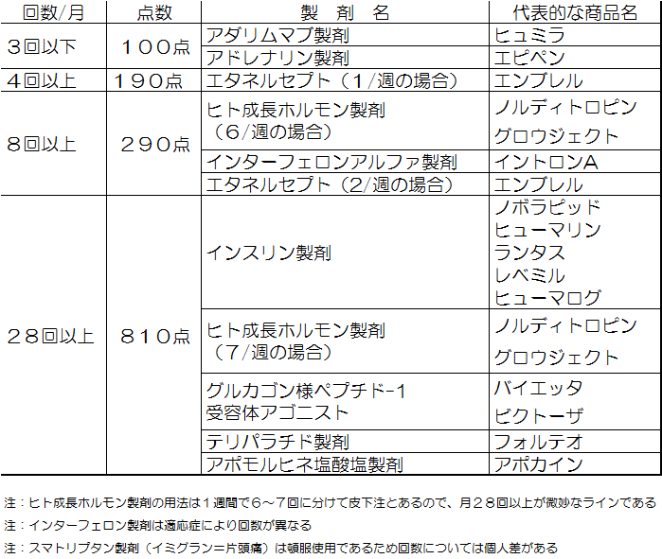
医学管理料
在宅自己注射指導管理料の見直し

Slide 82
在宅医療
在宅療養指導管理料要件見直し
人工呼吸器を装着している小児等の在宅療養
  在宅療養を担う医療機関と後方支援等を担う医療機関で異なる管理を行う場合、それぞれで算定できるよう見直し
  在支診又は在支病から患者の紹介を受けた医療機関が在支診又は在支病が行う在宅療養指導管理と異なる在宅療養指導管理を行った場合及び１５歳未満の人工呼吸器を装着している患者又は１５歳未満から引き続き人工呼吸器を装着しており体重が２０kg未満の患者に対して、在宅療養後方支援病院と連携している医療機関が、それぞれ異なる在宅療養指導管理を行った場合には、それぞれの医療機関において在宅療養指導管理料を算定できる（在支診又は在支病と患者の紹介を受けた医療機関については紹介月に限る）

Slide 83
在宅医療
要件見直し
在宅人工呼吸指導管理料の対象患者
  対象となる患者は、病状が安定し、在宅での人工呼吸療法を行うことが適当と医師が認めた者
  睡眠時無呼吸症候群の患者（Adaptive Servo Ventilation（ASV）を使用する者を含む。）は対象外
在宅自己腹膜灌流指導管理料
  在宅自己腹膜灌流指導管理料を算定している患者（入院中の患者を除く）は週１回を限度 として、人工腎臓又は腹膜灌流の１の連続携行式腹膜灌流のいずれか一方を算定できる。なお、当該管理料を算定している患者に対して、他医療機関において人工腎臓又は連続携行式腹膜灌流を行っても、その所定点数は算定できない
間歇注入シリンジポンプ加算
  ２月に２回に限り所定点数に加算可能に

Slide 84
在宅医療
その他
在宅仙骨神経刺激療法指導管理料８１０点（新設）
  便失禁のコントロールのため植込型仙骨神経刺激装置を植え込み後
  自己による便失禁管理を行っている入院中の患者以外の患者に対して、指導管理を行った場合に算定
持続血糖測定器加算（新設）
  １ ２個以下の場合１､３２０点
  ２ ４個以下の場合２､６４０点
  ３ ５個以上の場合３､３００点
  要届出
  別に厚生労働大臣が定める注射薬の自己注射を行っている入院中の患者以外の患者に対して加算
  プログラム付きシリンジポンプ又はプログラム付きシリンジポンプ以外のシリンジポンプを用いて、トランスミッターを使用した場合はそれぞれ３､２３０点又は２､２３０点を加算
  その場合、間歇注入シリンジポンプ加算は算定不可

Slide 85
在宅医療
その他
衛生材料等について
    医療機関・薬局。訪問看護ステーションが連携して必要な衛生材料等を提供できる仕組みの整備
  医師が処方できる注射薬の拡大
    電解質製剤及び注射用抗菌薬等
    医師の処方せんに基づき保険薬局で交付することができる注射薬に追加
  薬局で交付できる特定保険医療材料の拡大
    医師の処方せんに基づき保険薬局で交付することができる特定保険医療材料に病院・診療所で支給できる在宅医療に用いる特定保険医療材料を追加

Slide 86
在宅医療
その他
衛生材料等について
  衛生材料の提供について
    訪問看護ステーションから主治医への報告
    在宅療養に必要な衛生材料について訪問看護計画書・訪問看護報告書に、必要量および使用実績を記載し報告する
    薬局での衛生材料の提供
    当該患者に在宅患者訪問薬剤管理指導を行っている薬局
    主治医が「衛生材料を供給できる体制を有している」旨の届出
    主治医が必要な衛生材料の種類とその量について指示
    医療機関から患者に対して衛生材料を提供することは従来通り可能

Slide 87
リハビリテーションについて

Slide 88
リハビリテーション
リハビリテーション料の引き上げ
心大血管疾患リハビリテーション料（１単位）
  (Ⅰ) ２００点 ⇒ ２０５点
  (Ⅱ) １００点 ⇒ １０５点
運動器リハビリテーション料（１単位）
  (Ⅰ) １７５点 ⇒ １８０点
    外来でも算定可能に
  (Ⅱ) １６５点 ⇒ １７０点
  (Ⅲ) ８０点 ⇒ ８５点
呼吸器リハビリテーション料（１単位）
  (Ⅰ) １７０点 ⇒ １７５点
  （Ⅱ） ８０点 ⇒ ８５点

Slide 89
リハビリテーション
リハビリテーション料の引き上げ
障害児（者）リハビリテーション料（１単位）
  １．６歳未満の患者の場合 ２２０点 ⇒ ２２５点
  ２．６歳以上１８歳未満の患者の場合 １９０点 ⇒ １９５点
  ３．１８歳以上の患者の場合 １５０点 ⇒ １５５点
がん患者リハビリテーション料（１単位）
２００点 ⇒ ２０５点
認知症患者リハビリテーション料（１日につき）
２４０点（新設）
  要届出
  重度認知症の状態にある患者（認知症治療病棟入院料を算定するもの又は認知症に関する専門の保険医療機関に入院しているものに限る）に対して、個別療法であるリハビリテーションを２０分以上行った場合に、入院した日から起算して１月に限り、週３回を限度として算定

Slide 90
リハビリテーション
リハビリテーション料の引き上げ
外来リハビリテーション診療料
  外来リハビリテーション診療料１ ６９点 ⇒ ７２点
  外来リハビリテーション診療料２ １０４点 ⇒ １０９点
  外来リハビリテーション診療料１ ６９点 ⇒ ７２点
  外来リハビリテーション診療料２ １０４点 ⇒ １０９点

Slide 91
リハビリテーション
脳血管疾患等リハビリテーション
脳血管疾患等リハビリテーション料(Ⅰ)（１単位）
  イ.ロ以外の場合 ２４５点 ⇒ ２４５点
  ロ.廃用症候群の場合 ２３５点 ⇒ １８０点
脳血管疾患等リハビリテーション料(Ⅱ)（１単位）
  イ.ロ以外の場合 ２００点 ⇒ ２００点
  ロ.廃用症候群の場合 １９０点 ⇒ １４６点
脳血管疾患等リハビリテーション料(Ⅲ)（１単位）
  イ.ロ以外の場合 １００点 ⇒ １００点
  ロ.廃用症候群の場合 １００点 ⇒ ７７点

Slide 92
リハビリテーション
脳血管疾患等リハビリテーション
別に厚生労働大臣が定める患者
  脳血管疾患等リハビリテーション料(Ⅰ)（１単位）
    １．２以外の場合 ２２１点 ⇒ ２２１点
    ２．廃用症候群の場合 ２１２点 ⇒ １６２点
  脳血管疾患等リハビリテーション料(Ⅱ)（１単位）
    １．２以外の場合 １８０点 ⇒ １８０点
    ２．廃用症候群の場合 １７１点 ⇒ １３１点
  脳血管疾患等リハビリテーション料(Ⅲ) （１単位）
    １．２以外の場合 ９０点 ⇒ ９０点
    ２．廃用症候群の場合 ９０点 ⇒ ６９点

Slide 93
リハビリテーション
脳血管疾患等リハビリテーション
廃用症候群の場合の見直し
  対象者
    外科手術又は肺炎等の治療時の安静による廃用症候群その他のリハビリテーションを要する状態の患者であって、一定程度以上の基本動作能力、応用動作能力、言語聴覚能力及び日常生活能力の低下を来しているもの（心大血管疾患リハビリテーション料、運動器リハビリテーション料、呼吸器リハビリテーション料、障害児（者）リハビリテーション料、がん患者リハビリテーション料の対象となる患者を除く）

Slide 94
リハビリテーション
リハビリテーション
運動器・脳血管疾患リハビリテーション
  過去１年間に介護保険における通所リハビリテーション又は介護予防通所リハビリテーションを実施した実績のない医療機関が、入院中の患者以外の要介護認定者に対して実施する場合は、所定点数の１００分の９０に相当する点数により算定
介護保険リハビリテーション移行支援料
５００点（新設）（医学管理料）
  患者1人につき1回限り
  算定要件
    入院患者以外の要介護被保険者等について、医療保険における維持期のリハビリテーションから介護保険のリハビリテーションに移行した場合に算定
    医師または医師の指示を受けた看護師、社会福祉士等が介護支援専門員等と連携

Slide 95
リハビリテーション
早期リハビリテーションの評価
脳血管疾患等・運動器リハビリテーション料
早期リハビリテーション加算 ３０点（１単位につき）
  算定要件
    入院中の患者又は入院中の患者以外のもの（脳卒中・大腿骨頸部骨折のものであって、当該保険医療機関を退院したもの又は他の保険医療機関を退院したもの（地域連携診療計画管理料または地域連携診療計画退院時指導料を算定した患者に限る）に限る）に対してリハビリテーションを行った場合は、それぞれ発症、手術又は急性増悪から３０日に限り、早期リハビリテーション加算として、１単位につき３０点を所定点数に加算する。

Slide 96
リハビリテーション
早期リハビリテーションの評価
脳血管疾患等・運動器リハビリテーション料
初期加算 ４５点（１単位につき）
  算定要件
    入院中の患者又は入院中の患者以外のもの（脳卒中・大腿骨頸部骨折のものであって、当該保険医療機関を退院したもの又は他の保険医療機関を退院したもの（地域連携診療計画管理料または地域連携診療計画退院時指導料を算定した患者に限る）に限る）に対してリハビリテーションを行った場合は、それぞれ発症、手術又は急性増悪から１４日に限り、初期加算として、１単位につき４５点を更に所定点数に加算する。

Slide 97
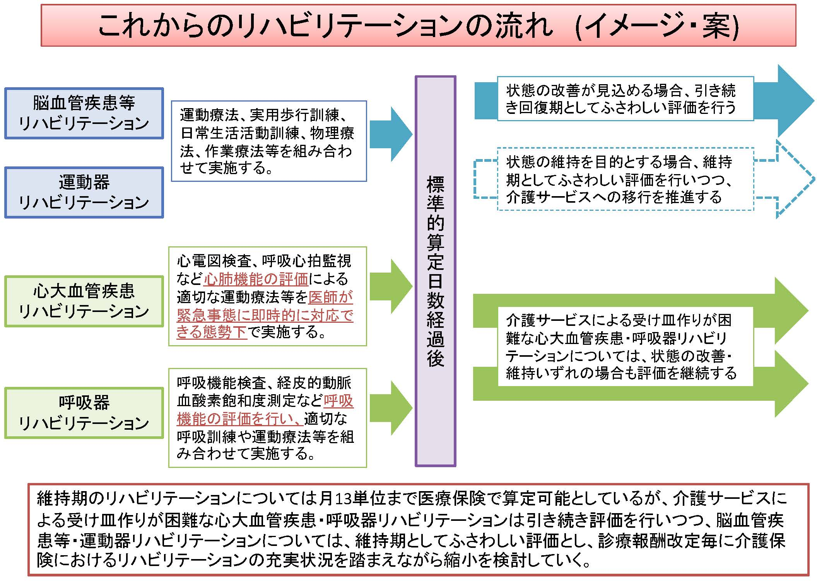
平成23年12月7日中央社会保険医療協議会資料

Slide 98
リハビリテーション
リハビリテーション総合計画提供料の新設
リハビリテーション総合計画提供料 １００点
  算定要件
    退院時に１回を限度として算定
    退院時に地域連携診療計画管理料又は地域連携診療計画退院時指導料を算定した患者（入院中にリハビリテーション総合計画評価料を算定した場合に限る）について、患者の同意を得た上で退院後のリハビリテーションを担う他の保険医療機関にリハビリテーション計画を文書により提供し、発症、手術又は急性増悪から１４日以内に退院した場合に算定

Slide 99
入院基本料
リハビリテーション総合計画評価料
リハビリテーション総合計画評価料の注の見直し
  リハビリテーション総合計画提供料算定患者には算定できない
入院時訪問指導加算 １５０点（入院中１回）（新設）
    リハビリテーション総合計画評価料の加算
  算定要件
    入院前７日以内又は入院後７日以内の訪問に限る
    回復期リハビリテーション病棟入院料を算定する患者に対して、医師、看護師、理学療法士、作業療法士又は言語聴覚士の少なくとも１名以上が、必要に応じて社会福祉士等と協力して、退院後生活する自宅等を訪問し、退院後生活する住環境等の情報収集及び評価を行った上で、リハビリテーション総合実施計画を作成した場合に算定

Slide 100
リハビリテーション
経口摂取回復促進加算の新設
経口摂取回復促進加算 １８５点（新設）
  摂食機能療法の加算
算定要件
  鼻腔栄養又は胃瘻の状態の患者に対して、月に１回以上嚥下造影または内視鏡下嚥下機能評価検査を実施した結果に基づいて、カンファレンス等を行い、その結果に基づいて摂食機能療法を実施した場合に、摂食機能療法に加算
  治療開始日から起算して６ヶ月以内に限り加算
  実施した嚥下造影または内視鏡下嚥下機能評価検査の費用は所定点数に含まれる

Slide 101
投 薬

Slide 102
投 薬
うがい薬
投薬 調剤料・処方料・薬剤料・処方せん料
  入院中の患者以外の患者に対して、うがい薬（治療目的のものを除く）のみを投与された場合については、当該うがい薬に係る処方料、調剤料、薬剤料、処方せん料を算定しない。

Slide 103
投 薬
院内処方の項目見直し
調剤料の注の追加
  入院中の患者以外の患者に対して、うがい薬のみを投薬した場合には算定しない
処方料の項目と注の見直し
  処方料
    １ ３種類以上の抗不安薬、３種類以上の睡眠薬、４種類以上の抗うつ薬又は４種類以上の抗精神病薬の投薬（臨時の投薬等のものを除く）を行った場合 ２０点
    ２ １以外の場合であって、７種類以上の内服薬の投薬（臨時の投薬であって、投薬期間が２週間以内のもの及び再診料の注12に掲げる地域包括診療加算を算定するものを除く）を行った場合 ２９点
    ３ １及び２以外の場合 ４２点
  入院中の患者以外の患者に対して、うがい薬のみを投薬した場合には算定しない

Slide 104
投 薬
院内処方の項目見直し
処方料の項目と注の見直し
  ５００床以上の病院
  初診料の注２又は注３、外来診療料の注２又は注３を算定する保険医療機関において、別に厚生労働大臣が定める薬剤を除き、１処方につき投与期間が３０日以上の投薬を行った場合には、所定点数の１００分の６０に相当する点数により算定
調剤技術基本料
  入院中の患者以外の患者に対して、うがい薬のみを投薬した場合には算定しない

Slide 105
投 薬
院内処方の項目見直し
薬剤料の注の追加及び見直し
  １処方につき３種類以上の抗不安薬、３種類以上の睡眠薬、４種類以上の抗うつ薬又は４種類以上の抗精神病薬の投薬（臨時の投薬等のものを除く）を行った場合には、所定点数の１００分の８０に相当する点数により算定
  上記以外の場合であって、１処方につき７種類以上の内服薬の投薬（臨時の投薬であって、投薬期間が２週間以内のもの及び地域包括診療加算又は地域包括診療料を算定するものを除く）を行った場合には、所定点数の１００分の９０に相当する点数により算定
  うがい薬のみの場合には算定不可（入院中の患者以外）
  ５００床以上の病院
    初診料の注２又は注３、外来診療料の注２又は注３を算定する保険医療機関において、別に厚生労働大臣が定める薬剤を除き、１処方につき投与期間が３０日以上の投薬を行った場合には、所定点数の１００分の６０に相当する点数により算定

Slide 106
投 薬
院外処方の項目見直し
処方せん料
  １．３種類以上の抗不安薬、３種類以上の睡眠薬、４種類以上の抗うつ薬又は４種類以上の抗精神病薬の投薬（臨時の投薬等のものを除く）を行った場合 ３０点
  ２．１以外の場合であって、７種類以上の内服薬の投薬（臨時の投薬であって、投薬期間が２週間以内のもの及び区分番号Ａ００１に掲げる再診料の注12に掲げる地域包括診療加算を算定するものを除く。）を行った場合 ４０点
  ３．１及び２以外の場合 ６８点
  入院中の患者以外の患者に対して、うがい薬のみを投薬した場合には算定しない
  ５００床以上の病院
    初診料の注２、注３、外来診療料の注２、注３を算定する場合、別に厚生労働大臣が定める薬剤を除き、１処方につき投与期間が３０日以上の投薬を行った場合には、所定点数の１００分の６０に相当する点数により算定

Slide 107
投 薬
医薬品価格交渉の妥結率について
妥結率が診療報酬に影響
  妥結率を地方厚生局に届け出
  著しく低い妥結率となっている場合、基本診療料の引下げ
  対象は200床以上病院、保険薬局
未妥結仮納入とは
  価格を決めないまま医薬品の仕入を行い、後日医薬品卸売会社と医療機関が価格交渉を始める
  医薬品は患者さんの生命に関わる物なので仕入の停滞が許されない
  （価格交渉がまとまった妥結済みの販売高）÷総販売高×100 ※薬価ベースで計算

Slide 108
投 薬
【参考】後発医薬品の使用促進策について
項目としては調剤薬局に対する物
  一般名処方が行われた医薬品への努力義務
    患者に対し後発医薬品の有効性、安全性や品質について懇切丁寧に説明
    後発医薬品を選択するよう努める
  調剤割合を見直し
    保険薬局の後発医薬品調剤体制加算の要件
    後発医薬品調剤率が高い方により重点をおいた評価
      「55％以上」18点、「65％以上」22点
  後発医薬品の調剤割合に「後発医薬品のさらなる使用促進のためのロードマップ」で示された新指標を用いる
    調剤割合に極端な偏りがある保険薬局においては、後発医薬品の調剤数量が少ないにもかかわらず、数量シェアが高くなる可能性がある
    後発医薬品調剤体制加算の対象外とするよう適正化

Slide 109
注 射

Slide 110
注 射
名称の見直しと注の追加
植込型カテーテルによる中心静脈栄養
⇒ 植込型カテーテルによる中心静脈注射
  在宅中心静脈栄養法指導管理料を算定している患者に対して行った中心静脈注射の費用は算定不可
  在宅悪性腫瘍患者指導管理料又は在宅悪性腫瘍患者共同指導管理料を算定している患者は、在宅患者訪問診療料を算定する日に併せて行った中心静脈注射の費用は算定不可
  ６歳未満の乳幼児加算 ５０点

Slide 111
注 射
外来化学療法の投与方法・対象薬剤見直
外来化学療法加算Ａの算定要件見直し
  入院中の患者以外の悪性腫瘍の患者に対して、悪性腫瘍の治療を目的として抗悪性腫瘍剤が投与された場合に算定する。
  Ｇ000皮内、皮下及び筋肉注射による投与では算定不可
  加算の対象となる抗悪性腫瘍剤は、薬効分類上の腫瘍用薬とする
  在宅自己注射指導管理料は算定不可

Slide 112
注 射
外来化学療法の投与方法・対象薬剤見直
外来化学療法加算Ｂの算定要件見直し
  入院中の患者以外の患者であって以下の場合に限り算定
    関節リウマチの患者、クローン病の患者、ベーチェット病の患者、強直性脊椎炎の患者、潰瘍性大腸炎の患者、尋常性乾癬の患者、関節症性乾癬の患者、膿疱性乾癬の患者及び乾癬性紅皮症の患者に対してインフリキシマブ製剤を投与した場合
    関節リウマチの患者、多関節に活動性を有する若年性特発性関節炎の患者、全身型若年性特発性関節炎の患者及びキャッスルマン病の患者に対してトシリズマブ製剤を投与した場合
    関節リウマチの患者に対してアバタセプト製剤を投与した場合
  Ｇ000皮内、皮下及び筋肉注射による投与では算定不可
  在宅自己注射指導管理料は算定不可

Slide 113
画 像 診 断

Slide 114
画像診断
ＣＴ
ＣＴの点数見直し
  イ ６４列以上のマルチスライス型の機器による場合
  ９５０点 ⇒ １､０００点
  ロ １６列以上６４列未満のマルチスライス型の機器による場合 ９００点 ⇒ ９００点
  ハ ４列以上１６列未満のマルチスライス型の機器による場合 ７８０点 ⇒ ７７０点
  ニイ、ロ又はハ以外の場合 ６００点 ⇒ ５８０点
大腸ＣＴ撮影加算（６００点）の再編
  イの場合 ６２０点
  ロの場合 ５００点

Slide 115
画像診断
ＭＲＩ・その他
ＭＲＩの点数見直し
  １．３テスラ以上の機器による場合
  １､４００点 ⇒ １､６００点
  ２．１.５テスラ以上３テスラ未満の機器による場合
  １､３３０点 ⇒ １､３３０点
  ３ １又は２以外の場合 ９５０点 ⇒ ９２０点
電子画像管理加算
  画像を電子化して管理及び保存した場合とは、デジタル撮影した画像を電子媒体に保存して管理した場合をいい、フィルムへのプリントアウトを行った場合にも当該加算を算定することができるが、本加算を算定した場合には当該フィルムの費用は算定できない。

Slide 116
画像診断
ポジトロン断層撮影（新設）
ポジトロン断層・磁気共鳴コンピューター断層複合撮影（一連の検査につき） ９､１６０点
  注１ 18ＦＤＧの合成及び注入に要する費用は、所定点数に含まれる。
  ２ 別に厚生労働大臣が定める施設基準に適合しているものとして地方厚生局長等に届け出た保険医療機関において行われる場合に限り算定する。
  ３ 別に厚生労働大臣が定める施設基準に適合しているものとして地方厚生局長等に届け出た保険医療機関以外の保険医療機関において行われる場合は、所定点数の１００分の８０に相当する点数により算定する。

Slide 117
画像診断
ポジトロン断層撮影（新設）
Ｅ１０１－５ 乳房用ポジトロン断層撮影 ４､０００点
  注１ 18ＦＤＧの合成及び注入に要する費用は、所定点数に含まれる。
  ２ 別に厚生労働大臣が定める施設基準に適合しているものとして地方厚生局長等に届け出た保険医療機関において行われる場合に限り算定する。
  ３ 別に厚生労働大臣が定める施設基準に適合しているものとして地方厚生局長等に届け出た保険医療機関以外の保険医療機関において行われる場合は、所定点数の１００分の８０に相当する点数により算定する。

Slide 118
検 査

Slide 119
その他
内視鏡検査
時間外・休日・深夜の加算の新設
  休日加算 ８０/１００
  時間外加算 ４０/１００
  深夜加算 ８０/１００
算定要件
  内視鏡検査が保険医療機関又は保険医の都合により休日、時間外、深夜に行われた場合には算定不可
  入院中の患者以外の患者は、以下のいずれかで算定可
    休日加算、時間外加算、深夜加算の算定できる初診又は再診に引き続いて行われた緊急内視鏡検査の場合
    初診又は再診から８時間以内に緊急内視鏡検査を行う場合であって、その開始時間が、休日、時間外（医療機関が表示する診療時間外をいう）又は深夜である場合
  入院中の患者に対しては、症状の急変により、緊急内視鏡検査を行った場合であって、その開始時間が、休日又は深夜である場合に算定

Slide 120
検 体 検 査

Slide 121
検 査 料
検査実施料の通則・注の見直し
改
時間外緊急院内検査加算
  入院中の患者以外の患者について、緊急のために、保険医療機関が表示する診療時間以外の時間、休日又は深夜において、当該保険医療機関内において検体検査を行った場合の時間外緊急院内検査加算が増点された
  １１０点 ⇒２００点
包括点数にかかる項目の見直し
    出血・凝固検査 １４から２６まで ⇒１４から３１まで
    内分泌学的検査 １１から２９まで ⇒１２から４１まで
    腫瘍マーカー ２から１５まで ⇒ ２から２１まで
    自己抗体検査 ９から１１まで
    ⇒９から１２まで及び１６（抗ＡＲＳ抗体に限る）

Slide 122
検 査 料
検体検査（引下げ）
改
尿・糞便等検査
  アルブミン定量（尿） １１３点 ⇒ １１０点
  コプロポルフィリン（尿） １４９点 ⇒ １４５点
  トランスフェリン（尿） １１５点 ⇒ １１２点
  Ⅳ型コラーゲン（尿） ２１０点 ⇒ ２０４点
血液学的検査
  Ｄダイマー定性 １３７点 ⇒ １３３点
  ＰＩＶＫＡ‐Ⅱ １４３点 ⇒ １４３点
  Ｄダイマー １４７点 ⇒ １４３点
  出血・凝固時間包括（５項目以上） ７４４点 ⇒ ７２２点

Slide 123
検体検査（引下げ）
改
検 査 料
生化学的検査(Ⅰ）
  ヘパリン １１０点 ⇒１０８点
  リポ蛋白（a） １１０点 ⇒１０７点
  フェリチン半定量 １２０点 ⇒１１６点
  フェリチン定量 １２０点 ⇒１１６点
  心筋トロポニンＴ（ＴnＴ）定性・定量
  １３０点 ⇒１２６点
  血液ガス分析 １５０点 ⇒１４６点
  亜鉛（Zn） １５０点 ⇒１４６点
  Ⅳ型コラーゲン １５０点 ⇒１４６点
  アンギオテンシンⅠ転換酵素（ＡＣＥ）
  １６０点 ⇒１５５点
  Ⅳ型コラーゲン・７Ｓ １６０点 ⇒１５５点

Slide 124
検体検査（引下げ）
改
検 査 料
生化学的検査(Ⅰ）
  葉酸 １７０点 ⇒１６５点
  ヒアルロン酸 １９０点 ⇒１８４点
  レムナント様リポ蛋白コレステロール（ＲＬＰ-Ｃ）
  ２００点 ⇒１９４点
  リポ蛋白リパーゼ（ＬＰＬ） ２３０点 ⇒２２３点
  包括項目（８～９項目） １０２点 ⇒ ９９点
  包括項目（１０項目以上 １２１点 ⇒１１７点

Slide 125
検体検査（引下げ）
改
検 査 料
生化学的検査(Ⅱ）
  レニン活性 １０８点 ⇒１０５点
  トリヨードサイロニン（Ｔ_{３}） １１３点 ⇒１１０点
  サイロキシン（Ｔ_{４}） １１８点 ⇒１１４点
  インスリン（ＩＲＩ） １１８点 ⇒１１４点
  成長ホルモン（ＧＨ） １２３点 ⇒１１９点
  卵胞刺激ホルモン（ＦＳＨ） １２３点 ⇒１１９点
  Ｃ-ペプチド（ＣＰＲ） １２３点 ⇒１１９点
  黄体形成ホルモン（ＬＨ） １２３点 ⇒１１９点
  アルドステロン １３７点 ⇒１３３点
  テストステロン １３７点 ⇒１３３点
  遊離サイロキシン（ＦＴ_{４}） １４０点 ⇒１３６点

Slide 126
検体検査（引下げ）
改
検 査 料
生化学的検査(Ⅱ）
  抗グルタミン酸デカルボキシラーゼ抗体（抗GAD抗体）
  １４０点 ⇒１３６点
  遊離トリヨードサイロニン（ＦＴ_{３}）
  １４０点 ⇒１３６点
  骨型アルカリホスファターゼ（ＢＡＰ）
  １７０点 ⇒１６５点
  副甲状腺ホルモン（ＰＴＨ） １８６点 ⇒１８０点
  副腎皮質刺激ホルモン（ＡＣＴＨ）
  ２１６点 ⇒２１０点
  エリスロポエチン ２２０点 ⇒２１３点
  抗ＩＡ‐２抗体 ２２０点 ⇒２１３点
  内分泌包括（６～７項目） ６３０点 ⇒６２３点

Slide 127
検体検査（引下げ）
改
検 査 料
腫瘍マーカー
  癌胎児性抗原（ＣＥＡ） １１３点 ⇒１１０点
  α-フェトプロテイン（ＡＦＰ）１１５点 ⇒１１２点
  扁平上皮癌関連抗原（ＳＣＣ抗原）
  １１５点 ⇒１１２点
  前立腺特異抗原（ＰＳＡ） １４０点 ⇒１３６点
免疫血液学的検査
  不規則抗体 １６７点 ⇒１６２点

Slide 128
検体検査（引下げ）
改
検 査 料
感染症免疫学的検査
  ＨＩＶ－１､２抗体定性 １２７点 ⇒１２３点
  Ａ群β溶連菌迅速試験定性 １４０点 ⇒１３６点
  インフルエンザウイルス抗原定性
  １５０点 ⇒１４９点
  ヘリコバクター・ピロリ抗原定性
  １５０点 ⇒１４６点
  ＨＣＶ抗体定性・定量 １２０点 ⇒１１６点
  肝炎ウイルス関連検査包括項目（５項目以上）
  ４８４点 ⇒４６９点

Slide 129
検体検査（引下げ）
改
検 査 料
自己抗体検査
  抗核抗体（蛍光抗体法） １１３点 ⇒１１０点
  マトリックスメタロプロテイナーゼ‐３（ＭＭＰ-３）
  １２０点 ⇒１１６点
  抗Ｓｍ抗体定性 １６７点 ⇒１６２点
血漿蛋白免疫学的検査
  β2－マイクログロブリン １１５点 ⇒１１２点
  アトピー鑑別試験定性 ２００点 ⇒１９４点

Slide 130
検体検査（引上げ）
改
検 査 料
微生物学的検査
  排泄物、滲出物又は分泌物の細菌顕微鏡検査
    その他のもの ５０点 ⇒ ６１点
  抗酸菌分離培養検査
    抗酸菌分離培養（液体培地法）
    ２３０点 ⇒ ２６０点
血液採取料
  静脈 １６点 ⇒ ２０点
感染症免疫学的検査（名称変更）
  マイコプラズマ抗原
  ⇒マイコプラズマ抗原定性（ＦＡ法）

Slide 131
検体検査（１つの検査を複数に分ける項目）
改
検 査 料
不飽和鉄結合能（ＵＩＢＣ）⇒不飽和鉄結合能（ＵＩＢＣ）（比色法）
不飽和鉄結合能（ＵＩＢＣ）（ＲＩＡ法）
総鉄結合能（ＴＩＢＣ） ⇒総鉄結合能（ＴＩＢＣ）（比色法）
総鉄結合能（ＴＩＢＣ）（ＲＩＡ法）
梅毒血清反応（ＳＴＳ） ⇒梅毒血清反応（ＳＴＳ）半定量
梅毒血清反応（ＳＴＳ）定量
梅毒トレポネーマ抗体（ＦＴＡ‐ＡＢＳ試験）
⇒梅毒トレポネーマ抗体（ＦＴＡ‐ＡＢＳ試験）定性
梅毒トレポネーマ抗体（ＦＴＡ‐ＡＢＳ試験）半定量
ブルセラ抗体 ⇒ブルセラ抗体定性
ブルセラ抗体半定量
抗ミトコンドリア抗体定性 ⇒抗ミトコンドリア抗体定性
抗ミトコンドリア抗体半定量

Slide 132
検体検査（新規項目）
新
検 査 料
生化学的検査(Ⅰ）
  リポ蛋白分画（ＨＰＬＣ法） ⇒ １３０点
  プルセプシン定量 ⇒ ３２０点
生化学的検査（Ⅱ）
  Ⅰ型プロコラーゲンーＮ－プロペプチド（PINP）
  ⇒ １７０点

Slide 133
検体検査（新規項目）
新
検 査 料
感染症免疫学的検査
  インフルエンザ菌（無莢膜型）抗原定性⇒ １５０点
  ヒトメタニューモウイルス抗原定性 ⇒ １５０点
  マイコプラズマ抗原定性（免疫クロマト法）
  ⇒ １５０点
  単純ヘルペスウイルス抗原定性（性器）⇒ ２１０点
  抗トリコスポロン・アサヒ抗体 ⇒ ９００点
自己抗体検査
  抗ＡＲＳ抗体 ⇒ １９０点
微生物学的検査
  ＨＰＶ核酸検出（簡易ジェノタイプ判定）⇒３６０点

Slide 134
生 体 検 査

Slide 135
生体検査の通則の追加
新
検 査 料
緊急のための内視鏡検査の点数
  緊急のために内視鏡検査（区分Ｄ３２４及びＤ３２５は除く）
  を行った場合においては、それぞれ所定点数に加算
  イ．休日加算：所定点数の１００分の８０に相当する点数
  ロ．時間外加算（入院中の患者以外の患者に限る）：
  所定点数の１００分の４０に相当する点数
  ハ．深夜加算：所定点数の１００分の８０に相当する点数
  二．イからハにかかわらず、初診料の注７に規定する
  保険医療機関において、入院中の患者以外に対し
  て、その開始時間が同中のただし書きに規定する
  時間である場合
  所定点数の１００分の４０に相当する点数

Slide 136
生体検査（引上げ・引き下げ）
改
検 査 料
呼吸循環機能検査等
  時間内歩行試験 ５６０点 ⇒ ２００点
監視装置による諸検査
  胃・食道内２４時間ｐＨ測定
  １､０００点 ⇒１､３００点
診断穿刺・検体採取料
  血液採取（1日につき）
    静 脈 １６点 ⇒ ２０点
  腰椎穿刺（脳脊髄圧測定を含む）１５０点⇒２２０点
  胸椎穿刺（脳脊髄圧測定を含む）１５０点⇒２２０点
  頸椎穿刺（脳脊髄圧測定を含む）１５０点⇒２２０点

Slide 137
生体検査（名称を変更する項目）
改
検 査 料
名称変更
  小腸ファイバースコピー ⇒ 小腸内視鏡検査
  バルーン内視鏡によるもの
  ⇒ シングルバルーン内視鏡によるもの
  大腸ファイバースコピー ⇒ 大腸内視鏡検査
眼底カメラ撮影の項目再編
通常の方法の場合 ⇒通常の方法の場合
イ、アナログ撮影
ロ、デジタル撮影

Slide 138
検 査 料
生体検査（新規項目）
新
脳波検査等
  抑うつ症状の鑑別診断の補助に使用するもの
  イ、地域の精神科救急医療体制を確保するために
  必要な協力等を行っている精神保健指定医に
  よる場合 ４００点
  ロ、イ以外の場合 ２００点
ダブルバルーン内視鏡によるもの ７、０００点
  現行の小腸ファイバースコピーのバルーン内視鏡によるものは、シングルバルーン内視鏡によるものとに名称変更された
消化管通過性検査 ６００点
カプセル型内視鏡によるもの １、５５０点
  現行の大腸ファイバースコピーの検査に新設された

Slide 139
病 理 診 断 料

Slide 140
病 理 診 断 料
病理標本作製料
改
細胞診（１部位につき） 注の見直し
  液状化検体細胞診加算
  １、の婦人科材料等については、婦人科材料等液状化検体
  細胞診加算として、１８点を加算する
  ２、の穿刺吸引細胞診、体腔洗浄等によるものについては、
  液状化検体細胞診加算として、８５点を加算する

Slide 141
処 置

Slide 142
処 置
乳幼児加算の新設
６歳未満の加算の新設（５０点）
  創傷処置 ６､０００平方センチメートル以上
  熱傷処置 ３､０００平方センチメートル以上（４，５）
  リンパ管腫局所注入
  ストーマ処置
  救命のための気管内挿管
  腹膜灌流
    導入期１４日まで １､０００点
    導入期１５日以降３０日目まで ５００点

Slide 143
処 置
処置・手術の時間外加算等
  手術・処置の休日・時間外・深夜加算のより高い評価を新設
  従来の加算については加算「２」とする
手術の場合
  休日加算１ １６０/１００
  時間外加算１ ８０/１００
  深夜加算１ １６０/１００
処置（１､０００点以上に限る）の場合
  休日加算１ １６０/１００
  時間外加算１ ８０/１００
  深夜加算１ １６０/１００

Slide 144
その他
処置・手術の時間外加算等
算定要件
  手術又は処置が保険医療機関又は保険医の都合により休日、時間外、深夜に行われた場合には算定不可
  入院中の患者以外の患者に対しては、以下のいずれかの場合に算定可
    休日加算、時間外加算、深夜加算の算定できる初診又は再診に引き続いて行われた緊急手術又は緊急処置の場合
    初診又は再診から８時間以内に緊急手術又は緊急処置を行う場合であって、その開始時間（手術の場合は執刀した時間をいう。）が、休日、時間外（医療機関が表示する診療時間外をいう。）又は深夜であるもの
  入院中の患者には、症状の急変により、緊急手術又は緊急処置を行った場合に算定でき、休日加算又は深夜加算のみ

Slide 145
その他
処置・手術の時間外加算等
施設基準
  術者、第一助手について、予定手術前の当直（緊急呼び出し当番を含む。）の免除を実施している（ただし、年１２回に限り実施していない日があってもよい）
  交代勤務制の実施または時間外・休日・深夜の手術・処置の実施に係る医師の手当支給を実施している（チーム制（数名のチームにつき、1人の緊急呼び出し当番を置き、休日・時間外・深夜の対応を一元化しており、緊急呼び出し当番の翌日は休日としていることをいう）の場合も交代勤務制を実施していると見なす）
  採血、静脈注射及び留置針によるルート確保について、原則として医師以外が実施していること。

Slide 146
その他
処置・手術の時間外加算等
施設基準
  下記のいずれかに該当する
    年間の緊急入院患者数が２００名以上
    全身麻酔（手術を実施した場合）の患者数年８００件以上
    第三次救急医療機関、小児救急医療拠点病院、総合周産期母子医療センター、災害医療拠点病院、へき地医療拠点病院、地域医療拠点病院又は地域医療支援病院である
  下記の勤務医負担軽減策を実施している
    当該保険医療機関内に病院勤務医負担軽減等のための責任者を配置している
    当該保険医療機関内に多職種からなる役割分担推進のための委員会等を設置し、改善計画を作成している

Slide 147
その他
処置・手術の時間外加算等
施設基準
  改善計画に含まれる内容
    役割分担の具体的内容
  計画に含まれることが望ましい内容）
    医師事務作業補助者の配置
    短時間正規雇用医師の活用
    地域の他の保険医療機関との連携体制
    外来縮小の取組 等

Slide 148
処 置
透析関連
慢性維持透析患者外来医学管理料
２､３０５点 ⇒ ２､２５０点
包括項目の拡大
  赤血球沈降速度（ESR）、網赤血球数、末梢血液一般検査、末梢血液像（自動機械法）、末梢血液像（鏡検法）、ヘモグロビンA1c（HbA1c）
  その他検査名称の変更に合わせて修正あり
人工腎臓（１日につき） の見直し
  慢性維持透析を行った場合
    ４時間未満の場合 ２､０４０点 ⇒ ２､０３０点
    ４時間以上５時間未満の場合 ２､２０５点 ⇒ ２､１９５点
    ５時間以上の場合 ２､３４０点 ⇒ ２､３３０点
  慢性維持透析濾過（複雑なもの）を行った場合
  ２､２５５点 ⇒ ２､２４５点

Slide 149
処 置
透析関連
血漿交換療法（１日につき）の算定要件追加
  当該療法の対象となる溶血性尿毒症症候群の実施回数は一連につき ２１回を限度として算定
慢性維持透析管理加算 １００点（１日につき）（新設）
  療養病棟において自院で慢性維持透析等を実施している場合の評価
  算定要件
    入院料に対する加算
    療養病棟入院基本料１を届け出ていること
    自院で人工腎臓、持続緩徐式血液濾過、腹膜灌流又は血漿交換療法を行っている患者について算定する。毎日実施されている必要はないが、持続的に適切に行われていること。

Slide 150
手 術

Slide 151
その他
胃瘻造設術
胃瘻抜去術 ２､０００点（新設）
  これまで評価がなかった胃瘻抜去術の技術料を新設
胃瘻造設術 １０､０７０点 ⇒ ６､０７０点
  算定要件
    胃瘻造設術を行う際には、胃瘻造設の必要性、管理の方法及び閉鎖の際に要される身体の状態等、療養上必要な事項について、患者及び家族への説明を行うこと。
    胃瘻造設後、他の保険医療機関に患者を紹介する場合は、嚥下機能訓練等の必要性、実施するべき内容、嚥下機能評価の結果、家族への説明内容等を情報提供すること。
経過措置
  平成２７年３月３１日までの間は、次ページの要件を満たしているものとする

Slide 152
手 術
胃瘻造設術
施設基準
  以下のいずれかを満たす場合は、所定点数による算定とする。満たさない場合は、所定点数の８０/１００より算定
    頭頸部の悪性腫瘍患者に対する胃瘻造設術を除く年間の胃瘻造設術の実施件数が５０件未満である
    頭頸部の悪性腫瘍患者に対する胃瘻造設術を除く年間の胃瘻造設術の実施件数が５０件以上かつ、下記のア及びイを満たす
      ア 胃瘻造設患者全例に嚥下造影又は内視鏡下嚥下機能評価検査を行っている
      イ経口摂取以外の栄養方法を使用している患者であって、以下のa又はbに該当する患者(転院又は退院した患者を含む)の合計数の35％以上について、1年以内に経口摂取のみの栄養方法に回復させている
        a. 新規に受け入れた患者で、鼻腔栄養又は胃瘻を使用
        b. 自院で新たに鼻腔栄養又は胃瘻を導入した

Slide 153
手 術
胃瘻造設時嚥下機能評価加算（新設）
胃瘻造設時嚥下機能評価加算 ２､５００点（新設）
  算定要件
    胃瘻造設術を所定点数により算定できる保険医療機関において実施される場合は、所定点数による算定
    それ以外の保険医療機関に於いて実施される場合は、所定点数の８０/１００で算定
    嚥下造影又は内視鏡下嚥下機能評価検査を実施し、その結果に基づき、胃瘻造設の必要性、今後の摂食機能療法の必要性や方法、胃瘻抜去又は閉鎖の可能性等について患者又は患者家族に十分に説明・相談を行った上で胃瘻造設を実施した場合に算定
    内視鏡下嚥下機能評価検査による場合は、実施者は関連学会等が実施する所定の研修を終了しているものとする
    嚥下造影、内視鏡下嚥下機能評価検査は別に算定可

Slide 154
手 術
胃瘻造設時嚥下機能評価加算（新設）
  算定要件
    嚥下造影、内視鏡下嚥下機能評価検査を他の保険医療機関に委託した場合も算定可能とする。その場合、患者への説明等の責任の所在を摘要欄に記載することとし、受託側の医療機関は、施設基準（関連学会の講習の修了者の届出等）を満たすこと
  経過措置
    平成２７年３月３１日までの間は、前頁のうち研修に係る要件を満たしているものとする

Slide 155
手 術
経口摂取回復促進加算（新設）
経口摂取回復促進加算 １８５点（新設）
  摂食機能療法の加算
算定要件
  鼻腔栄養又は胃瘻の状態の患者に対して、月に１回以上嚥下造影または内視鏡下嚥下機能評価検査を実施した結果に基づいて、カンファレンス等を行い、その結果に基づいて摂食機能療法を実施した場合に、摂食機能療法に加算
  治療開始日から起算して６ヶ月以内に限り加算
  実施した嚥下造影または内視鏡下嚥下機能評価検査の費用は所定点数に含まれる

Slide 156
手 術
経口摂取回復促進加算（新設）
施設基準
  新規の胃瘻造設患者と他の保険医療機関から受け入れた胃瘻造設患者が合わせて年間２名以上
  経口摂取以外の栄養方法を使用している患者であって、以下のいずれかに該当する患者（転院又は退院した患者を含む）の合計数の３５％以上について、１年以内に経口摂取のみの栄養方法に回復させている
    新規に受け入れた患者で、鼻腔栄養又は胃瘻を使用している者
    当該保険医療機関で新たに鼻腔栄養又は胃瘻を導入した患者
  摂食機能療法に専従の言語聴覚士を１名以上配置
  基準について、新規に届出を行う場合は、届出前２月の実績をもって施設基準の適合性を判断する

Slide 157
手 術
その他
創傷処理・小児創傷処理（６歳未満）
  創傷処理とは、切・刺・割創又は挫創に対して切除、結紮又は縫合を行う場合の第１回治療のことであり、第２診以後の手術創に対する処置はＪ000創傷処置により算定する。なお、ここで筋肉、臓器に達するものとは、単に創傷の深さを指すものではなく、筋肉、臓器に何らかの処理を行った場合をいう。

Slide 158
手 術
その他（抜粋）
関節脱臼非観血的整復術
  肩、股、膝 １､５８０点 ⇒ １､５００点
関節鏡下半月板切除術
１６､３９０点 ⇒ １５､０９０点
瞼板切除術（巨大霰粒腫摘出）
１､５８０点 ⇒ １､４４０点
角膜・強膜異物除去術 ６５０点 ⇒ ６４０点
虹彩光凝固術 ７､７１０点 ⇒ ６､６２０点
網膜光凝固術
  通常のもの １１､２００点 ⇒ １０､０２０点
  その他特殊なもの １８､１００点 ⇒ １５､９６０点
後発白内障手術１､５２０点 ⇒ １､３８０点

Slide 159
手 術
その他（抜粋）
外耳道異物除去術
  単純なもの ２２０点 ⇒ ２２０点
  複雑なもの ７９０点 ⇒ ７１０点
耳介腫瘍摘出術 ５､３２０点 ⇒ ４､７３０点
外耳道腫瘍摘出術 ６､５３０点 ⇒ ６､３３０点
鼻甲介切除術
  高周波電気凝固法 ９００点 ⇒ ９００点
  その他のもの １､５２０点 ⇒ １､８２０点
粘膜下下鼻甲介骨切除術 ２､５９０点 ⇒ ２､９６０点
鼻茸摘出術 ２､１８０点 ⇒ １､０９０点
上顎洞性後鼻孔ポリープ切除術
３､０２０点 ⇒ １､５１０点
上顎洞開窓術 ２､６００点 ⇒ １､３００点
鼻内上顎洞根治術 ８､３３０点 ⇒ ４､１７０点

Slide 160
手 術
その他（抜粋）
内視鏡的胃・十二指腸ステント留置術
７､５９０点 ⇒ ９､２１０点
小腸結腸内視鏡的止血術
１１､６４０点 ⇒ １０､３９０点
直腸周囲膿瘍切開術 ２､６９０点 ⇒ ２､６１０点
痔核手術
  硬化療法 １､３８０点 ⇒ １､３８０点
  硬化療法（四段階注射法） ４､２２０点 ⇒ ４､０１０点
  結紮術、焼灼術、血栓摘出術 １､３９０点 ⇒ １､３９０点
  根治術 ５､３６０点 ⇒ ５､１９０点
  PPH １１､２６０点 ⇒ １１｡２６０点
痔瘻根治術
  単純なもの ３､７５０点 ⇒ ３､７５０点
  複雑なもの ８､１２０点 ⇒ ７､４７０点

Slide 161
精神科専門療法

Slide 162
精神科専門療法
薬剤使用の適正化
１回の処方において以下の投与の場合の要件に注意
    ３剤以上の抗不安薬、３剤以上の睡眠薬、４剤以上の抗うつ薬、４剤以上の抗精神病薬
  精神科継続外来支援・指導料
    ２０％減算から算定不可へ
  処方料
    ２０点に減額
  処方せん料
    ３０点に減額
  薬剤料
    所定点数の８０／１００に減額

Slide 163
精神科専門療法
薬剤使用の適正化
経過措置等
  抗不安薬・睡眠薬、抗うつ薬、抗精神病薬の多剤処方にかかる見直しについては、減薬に必要な期間を設けるため平成２６年１０月１日より実施
  抗不安薬・睡眠薬、抗うつ薬、抗精神病薬の多剤処方による減算の除外項目については、他院で多剤処方された患者が受診した場合の一定期間、薬剤を切り替える際の一定期間等とする

Slide 164
精神科専門療法
２０歳未満加算の再評価
通院・在宅精神療法の注３加算
２００点 ⇒ ３５０点
  算定要件
    ２０歳未満の患者に対して、必要に応じて児童相談所等との連携や保護者等への指導を行った上で、通院・在宅精神療法を行った場合に算定する。
心身医学療法 注５加算
１００／１００ ⇒ ２００／１００
  算定要件
    20歳未満の患者に対して、必要に応じて児童相談所等との連携や保護者等への指導を行った上で、心身医学療法を行った場合に、算定する。

Slide 165
精神科専門療法
２０歳未満加算の再評価
通院・在宅精神療法 注３加算
  算定要件
    ２０歳未満の患者に対して通院・在宅精神療法を行った場合（当該保険医療機関の精神科を初めて受診した日から起算して１年以内（児童・思春期精神科入院医療管理料に係る届出を行った保険医療機関において、１６歳未満の患者に対して行った場合は２年以内）の期間に行った場合に限る）は所定点数に２００点を加算する

Slide 166
精神科専門療法
長時間診療の評価
通院・在宅精神療法（１回につき）の項目分割
  通院精神療法（精神保健指定医等） ７００点 ⇒ ６００点
  在宅精神療法を分割
    イ．区分番号Ａ000に掲げる初診料を算定する初診の日において、地域の精神科救急医療体制を確保するために必要な協力等を行っている精神保健指定医等が在宅精神療法を行った場合 ７００点 ⇒ ６００点
    ロ．イ以外の場合で、地域の精神科救急医療体制を確保するために必要な協力等を行っている精神保健指定医等が在宅精神療法を行った場合（６０分以上の場合に限る） ５４０点（新設）
    ハ．イ、ロ以外の場合
      (1) 30分以上の場合 ４００点
      (2) 30分未満の場合 ３３０点

Slide 167
精神科専門療法
精神科重症患者早期集中支援管理料（新）
精神科重症患者早期集中支援管理料（月１回）
  保険医療機関が単独で実施する場合
    同一建物居住者以外 １､８００点
    同一建物居住者
      特定施設等入所者 ９００点
      上記以外の場合 ４５０点
  訪問看護ステーションと連携して実施する場合
    同一建物居住者以外 １､４８０点
    同一建物居住者
      特定施設等入所者 ７４０点
      上記以外の場合 ３７０点

Slide 168
精神科専門療法
精神科重症患者早期集中支援管理料（新）
対象患者は以下の全てを満たす者
  訪問診療を月１回以上及び精神科訪問看護を週２回以上（うち月２回以上は精神保健福祉士又は作業療法士が訪問）実施している患者に対し、退院した日から起算して６ヶ月以内の期間に限り算定
  １年以上精神病床に入院して退院した者又は入退院を繰り返す者
    直近の入院が、措置入院、緊急措置入院又は医療保護入院であり、かつ当該入院の入院日より起算して過去3月以内に措置入院、緊急措置入院又は医療保護入院をしたことのある者
  統合失調症、気分障害又は重度認知症の患者で、退院時のＧＡＦ４０以下の者
  精神科を標榜する保険医療機関への通院が困難な者
  障害福祉サービスを利用していない者

Slide 169
精神科専門療法
精神科重症患者早期集中支援管理料（新）
施設基準
  当該保険医療機関内（訪問看護ステーションと連携した場合は連携する訪問看護ステーションを含む）に常勤精神保健指定医、常勤看護師又は常勤保健師、常勤精神保健福祉士及び常勤作業療法士の４名から構成される専任のチームが設置されていること。また、いずれか１人は専従
  上記４名を含む多職種会議を週１回以上開催すること。うち、月１回以上は保健所又は精神保健福祉センター等と共同して会議を開催する
  ２４時間往診及び看護師又は保健師による訪問看護が可能な体制を確保している

Slide 170
精神科専門療法
精神科重症患者早期集中支援管理料（新）
施設基準は以下のア、イ、ウを全て満たす
    ア) 精神保健福祉法上の精神保健指定医の公務員としての業務（措置診察等）について都道府県に積極的に協力し、診察業務等を年１回以上行う
    イ) 都道府県や医療機関等の要請に応じて、地域の精神科救急医療体制の確保への協力等を行っていること。以下のaからcまでの要件を合計して年６回以上行う
      a. 時間外、休日又は深夜における救急患者への対応に関し、精神科救急情報センター等の相談員からの問合せに対応する。
      b. 時間外、休日又は深夜における外来対応施設での外来診療や、救急医療機関への診療協力（外来、当直又は対診）を行う。
      c. 所属する医療機関が精神科救急医療体制整備事業に参加し、当該精神保健指定医が当直又はオンコール等に参加していること。

Slide 171
精神科専門療法
精神科重症患者早期集中支援管理料（新）
施設基準
    ウ) 標榜時間外において、所属する保険医療機関を継続的に受診している患者に関する電話等の問合せに応じる体制を整備するとともに、必要に応じてあらかじめ連携している保険医療機関に紹介できる体制を有していること。具体的には、a又はbのいずれかの要件を満たす。
      a. 時間外対応加算１の届出を行っている。
      b. 精神科救急情報センター、都道府県、市町村、保健所、警察、消防（救急車）、救命救急センター、一般医療機関等からの患者に関する問合せ等に対し、原則として当該保険医療機関において、常時対応できる体制がとられている。

Slide 172
精神科専門療法
その他
精神科ショート・ケア、精神科デイ・ケア、精神科ナイト・ケア、精神科デイ・ナイト・ケア（１日につき）
  算定要件
    いずれかを最初に算定した日から起算して１年を超える期間に行われる場合は、週５日を限度として算定
      精神科デイ・ケア等を一定期間以上利用している患者は、手段的日常生活動作（IADL）がほぼ横ばいとなることから
  早期加算
    いずれかを最初に算定した日から起算して１年以内
精神科訪問看護・指導料
  精神科重症患者早期集中支援管理料を算定する患者に対して、１日に２回又は３回以上の訪問看護を行った場合
  精神科複数回訪問加算（1日に２回） ４５０点（新設）
  精神科複数回訪問加算（1日に３回以上） ８００点（新設）

Slide 173
医療法改定について

Slide 174
医療法改定について
医療法改定のポイント
病床の機能分化・連携の推進
在宅医療の推進
特定機能病院の承認の更新制の導入
医師確保対策（地域医療支援センター（仮称）の設置）
看護職員確保対策
医療機関における勤務環境の改善
チーム医療の推進
医療事故に係る調査の仕組み等の整備
臨床研究の推進
外国医師等の臨床修練制度の見直し
歯科技工士国家試験の見直し
持分なし医療法人への移行の促進

Slide 175
医療法改定について
医療法改定の概要１
医療機能の分化・連携の推進
  各医療機関が、その有する病床の医療機能（急性期、亜急性期、回復期等）を都道府県知事に報告する仕組みを創設。
  都道府県が、医療計画の一部として、地域の医療需要の将来推計や、医療機関から報告された情報等を活用して、二次医療圏等ごとに各医療機能の必要量等を含む地域の医療提供体制の将来の目指すべき姿（地域医療ビジョン）を策定。
  上記と併せて、国・都道府県・病院・有床診療所の役割や、国民・患者の責務を規定。
在宅医療の推進
  医療計画において、在宅医療についても５疾病５事業と同様、達成すべき目標や医療連携体制に関する事項の記載を義務づけ。

Slide 176
医療法改定について
医療法改定の概要２
特定機能病院の承認の更新制の導入
  高度の医療の提供等を担う特定機能病院について、その質を継続的に確保するため、更新制を導入。
医師確保対策（地域医療支援センター（仮称）の設置）
  都道府県に対して、キャリア形成支援と一体となって医師不足病院の医師確保の支援等を行う地域医療支援センター（仮称）の設置の努力義務規定を創設。
看護職員確保対策（看護師等確保促進法関係）
  看護職員の復職を効果的に支援する観点から、看護師免許等の保持者について、都道府県ナースセンターへの届出制度を創設

Slide 177
医療法改定について
医療法改定の概要３
医療機関における勤務環境の改善
  国における指針の策定など医療機関の勤務環境改善のための自主的なマネジメントシステムを創設するとともに、都道府県ごとに、こうした取組を支援する医療勤務環境改善支援センター（仮称）の設置等を規定。
チーム医療の推進
  診療の補助のうち高い専門知識と技能等が必要となる行為を明確化するとともに、医師又は歯科医師の指示の下、プロトコール（手順書）に基づきその行為を実施する看護師に対する研修の仕組みを創設。（保健師助産師看護師法関係）
  診療放射線技師の業務範囲を拡大（診療放射線技師法関係）
  歯科衛生士の業務実施態勢を見直し（歯科衛生士法関係）

Slide 178
医療法改定について
医療法改定の概要４
医療事故に係る調査の仕組み等の整備
  医療事故の原因究明及び再発防止を図るため、医療機関に対する院内調査の実施を義務付け、各医療機関から報告のあった調査結果の分析や再発防止策に係る普及・啓発を行うとともに、遺族又は医療機関の求めに応じて医療事故に係る調査を行う第三者機関の設置等を規定。
臨床研究の推進
  日本発の革新的医薬品・医療機器の開発などに必要となる質の高い臨床研究を推進するため、国際水準の臨床研究や医師主導治験の中心的役割を担う病院を臨床研究中核病院（仮称）として位置づける。

Slide 179
医療法改定について
医療法改定の概要５
外国医師等の臨床修練制度の見直し（外国医師等が行う臨床修練に係る医師法第十七条等の特例等に関する法律関係）
  臨床修練制度について、手続・要件の簡素化を行うとともに、研修目的に加えて、教授・臨床研究目的の場合における診療行為を新たに認める。
歯科技工士国家試験の見直し（歯科技工士法関係）
  現在都道府県が行っている試験について、国が実施。
持分なし医療法人への移行の促進（医療法等一部改正法関係）
  持分あり医療法人が持分なし医療法人に移行するための移行計画を策定し、都道府知事がこれを認定する仕組み等を設ける。

Slide 180
平成２６年度診療報酬改定に
向けた準備

Slide 181
診療報酬改定に向けた準備
長期戦略の必要性
平成26年通常国会は要注意
  医療法をはじめとした様々な改革が目白押し
  病床機能報告制度を念頭においた戦略
平成30年も要注意
  第７期医療計画
  第６期介護保険事業支援計画
  地域医療ビジョンの本格運用

Slide 182
診療報酬改定に向けた準備
【参考】地域医療ビジョン
「ご当地医療」の推進
  その地域にふさわしいバランスのとれた医療機能の分化・連携を進め、医療資源の適正な配分を図る
  医療需要の将来推計等から二次医療圏等ごとの各医療機能の将来の必要量含む将来の目指すべき姿を示すもの
  都道府県は医療計画の一部として策定
主に以下の内容について定める方向で検討中
  2025 年の医療需要
    入院・外来別、疾患別患者数 等
  2025 年に目指すべき医療提供体制
    二次医療圏等（在宅医療については市町村等を単位）ごとの医療機能別の必要量
  目指すべき医療提供体制を実現するための施策
    例）医療機能の分化・連携を進めるための施設整備、医療従事者の確保・養成等

Slide 183
診療報酬改定に向けた準備
【参考】地域医療ビジョン
運用の要は病床機能報告制度
  高度急性期、一般急性期、回復期、慢性期の４区分
    病棟単位で届出
  医療機能の基準病床数を定めるイメージ
  亜急性期が無くなる？
    ポスト・アキュートとサブ・アキュートという考え方
  有床診療所も関連する
病院・有床診療所の再確認事項
  地域における自院の役割・診療機能
  競合状況によっては病床機能の変更を迫られる？
  入院の経路の再確認を！

Slide 184
診療報酬改定に向けた準備
自院の環境の再確認
地域における連携の再確認
  在宅療養支援診療所・在宅療養支援病院の届出
  連携先の再確認
    病院・診療所のみならず介護や歯科、訪問看護ステーション 等
患者層の再確認
  脳血管疾患等・運動器リハビリテーションの経過措置は今回は延期されたが将来的には？
  １０年後の平均患者像を想定した対策
  院内アメニティの見直しも必要になるかもしれない

Slide 185
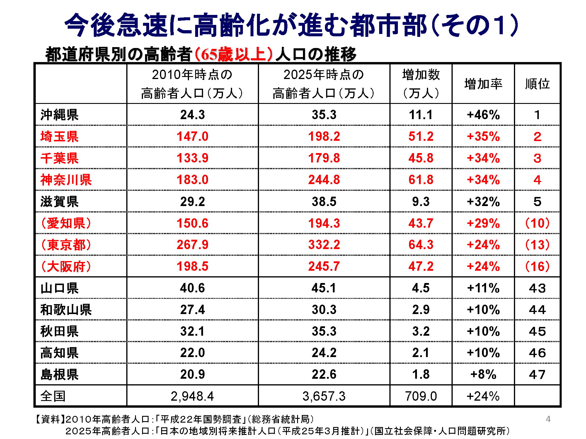
診療報酬改定に向けた準備
自院の環境の再確認

Slide 186
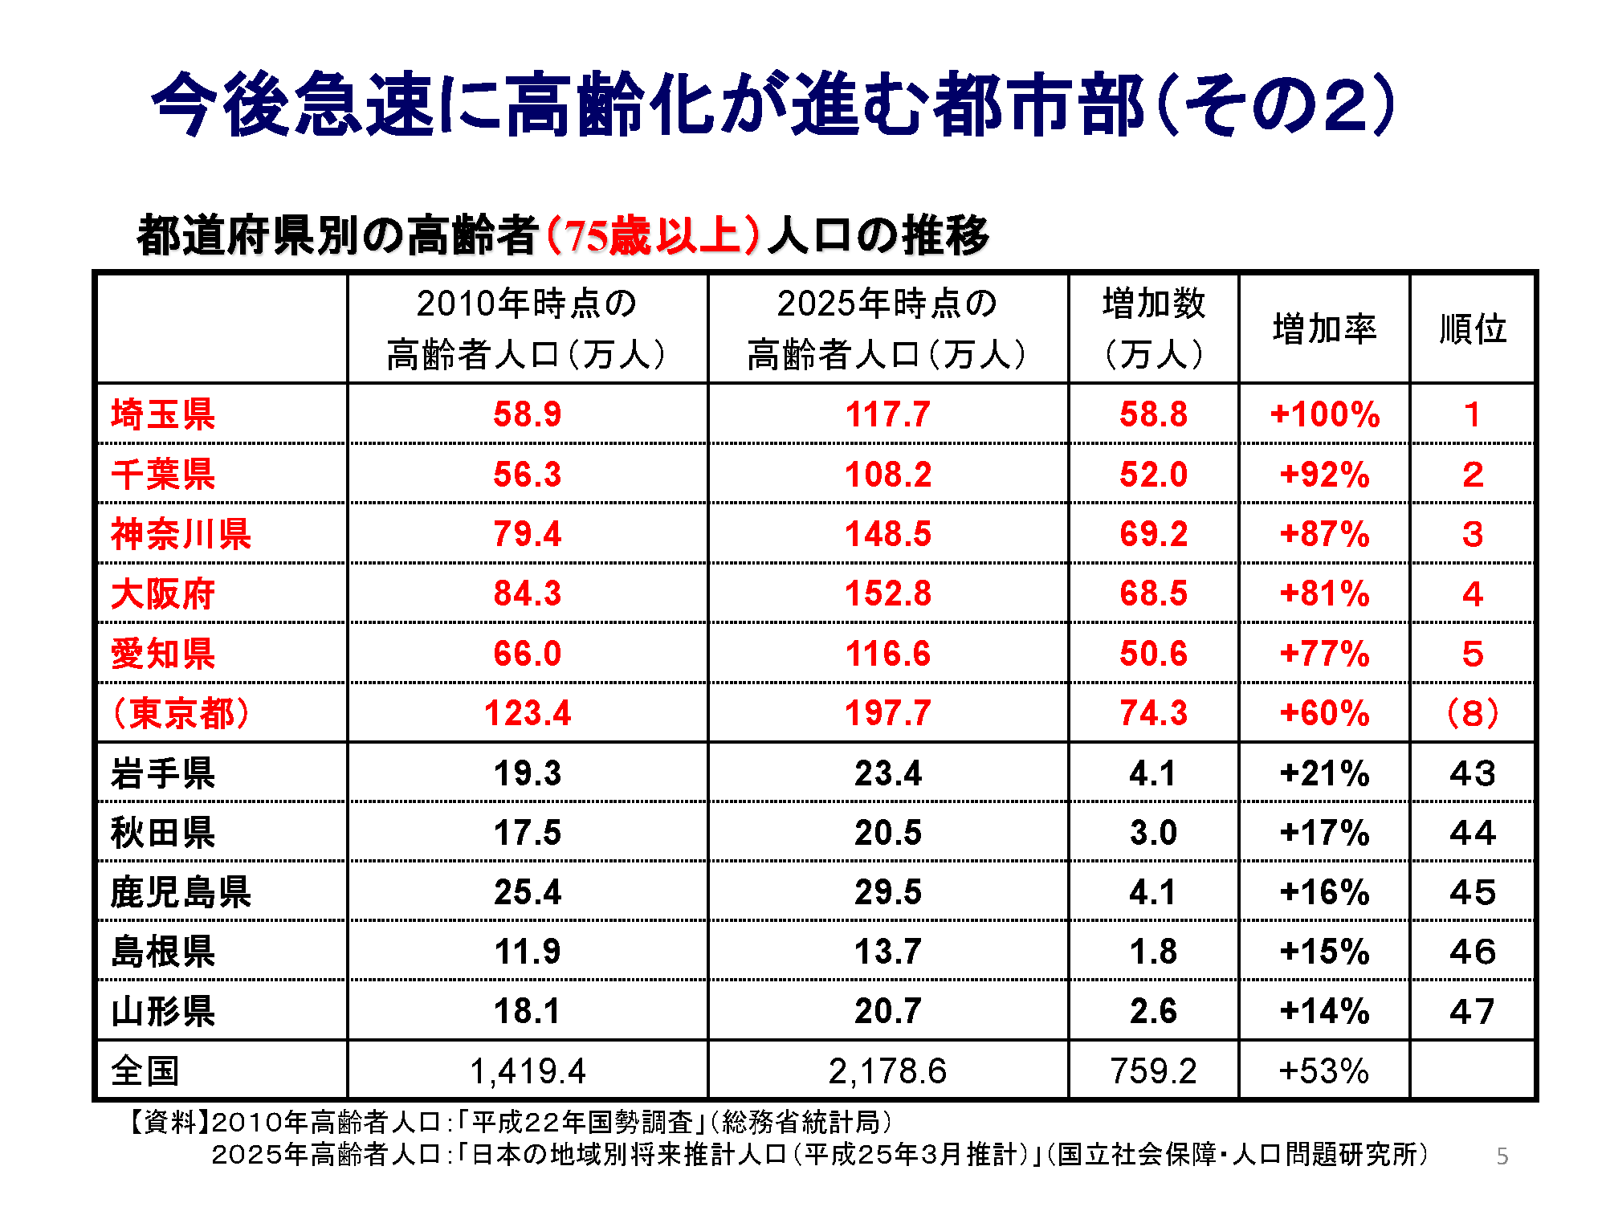
診療報酬改定に向けた準備
自院の環境の再確認

Slide 187
レセプトに関する動向

Slide 188
診療報酬改定に向けて
レセプトに関連する動向１
高齢者の一部負担金問題
  １割負担の特例延長期限（平成２６年３月末まで）
「支払基金サービス向上計画」の第2次フォローアップ（平成24年度）（抜粋）
  チェックマスタを活用したコンピュータチェックの対象品目・項目の拡充
    【例】傷病名と医薬品の適応との対応の適否
    ９２６品目（平成２２年３月審査分）→５，２６２品目（平成２４年９月審査分）
  突合点検・縦覧点検の実施、職員の審査事務能力の向上

Slide 189
診療報酬改定に向けて
レセプトに関連する動向４
診療報酬と介護報酬の突合点検の開始
  入院中の患者（受けられない介護サービス）
  医療と介護で同様のサービス
  要介護・要支援者が受けられないサービス
注意すべき診療報酬
  在宅患者訪問リハビリテーション指導管理料 等
    医療と介護で同様のサービスがある場合
  在宅患者連携指導料
    要介護・要支援者には算定不可
  在宅時医学総合管理料・特定施設入居時等医学総合管理料
    居宅療養管理指導との関係

Slide 190

ご清聴ありがとうございました
本日の資料は弊社ホームページよりダウンロードが可能です
http://www.medsus.jp/
拙著が、じほう社より刊行予定です。
『患者さんと共有できる外来点数マニュアル
２０１４年度版』

